Slide 1
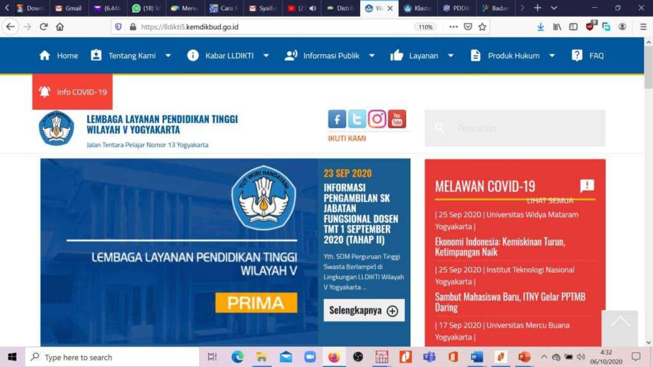
KEGIATAN SOSIALISASI PEDOMAN OPERASIONAL PAK 2019 BAGI TIM PAK LLDIKTI WILAYAH V (tahap-1)
CloudX Meeting-LLDIKTI5 Yogyakarta, 6 oktober 2020

Slide 2
KEGIATAN SOSIALISASI PEDOMAN OPERASIONAL PAK 2019 BAGI TIM PAK LLDIKTI WILAYAH V (tahap-1)
CloudX Meeting-LLDIKTI5 Yogyakarta, 6 oktober 2020
1. PTS YANG DILAYANI LLDIKTI WILAYAH V YOGYAKARTA
2. STRATEGI PERCEPATAN PENGEMBANGAN KARIR DOSEN: 2.1. PENGEMBANGAN AKADEMIK
2.2. PENGUATAN KELEMBAGAAN AKADEMIK
2.3. PENGEMBANGAN SUMBERDAYA INSANI (Kualifikasi, Kompetensi, Jafung, Karya Inovatif)
2.4. PENINGKATAN PENELITIAN, PENGABDIAN, KERJASAMA, PUBLIKASI DAN HKI
2.5. PENDAMPINGAN DOSEN YUNIOR (OSLOC-base lab; OSLOC-by expertise lecturer). OSLOC= One Senior Lecturer One Candidate
3. TATA CARA PENGUSULAN KENAIKAN JAFA/PANGKAT DOSEN SESUAI PO PAK
4. PEMBELAJARAN DARI USULAN YANG TIDAK DISETUJUI

Slide 3
❶ PTS YANG DILAYANI LLDIKTI WILAYAH V YOGYAKARTA
105 PT (AKTIF) LLDIKTI WILAYAH V
(22 UNIVERSITAS, 6 INSTITUT, 8 POLITEKNIK, 135 SEKOLAH TINGGI, 33 AKADEMI, 1 AKADEMI KOMUNITAS)

Slide 4
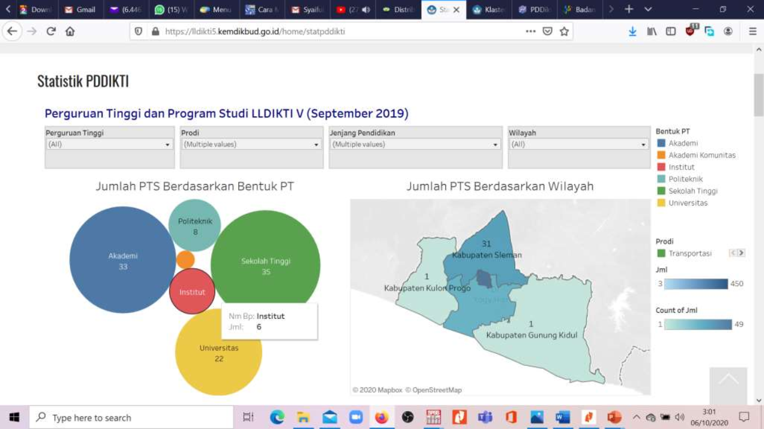
KELEMBAGAAN (BENTUK PT), 105 PTS, 675 PROGRAM STUDI:
22 UNIVERSITAS, 6 INSTITUT, 8 POLITEKNIK, 35 SEKOLAH TINGGI, 33 AKADEMI, 1 KADEMI KOMUNITAS

Slide 5
KELEMBAGAAN (AKREDITASI INSTITUSI)
Akreditasi Perguruan Tinggi Swasta Berdasarkan Wilayah
LLDIKTI Wilayah
 | 7 | 47 | 19 | 0 | 1 | 3 | 77
 | 5 | 100 | 59 | 0 | 1 | 12 | 177
 | 6 | 98 | 127 | 0 | 0 | 22 | 253
 | 0 | 34 | 58 | 0 | 1 | 5 | 98
 | 1 | 39 | 125 | 0 | 0 | 12 | 177
 | 0 | 60 | 103 | 0 | 0 | 8 | 171
 | 0 | 33 | 53 | 0 | 0 | 19 | 106
 | 0 | 4 | 12 | 0 | 0 | 2 | 18
 | 0 | 5 | 15 | 0 | 0 | 10 | 30
 | 0 | 4 | 15 | 0 | 0 | 3 | 22
 | 38 | 699 | 953 | 0 | 6 | 152 | 1849
A
1
0
13
5
B
56
36
75
108
C
64
70
70
163
Unggul
0
0
0
0
Baik Sekali
0
1
2
0
Baik
12
4
12
28
Total
133
111
172
304
LLDIKTI5 WILAYAH DAERAH ISTIMEWA YOGYAKARTA (105 PTS)
22 UNIVERSITAS 6 INSTITUT 8 POLITEKNIK 35 SEKOLAH TINGGI 33 AKADEMI 1 AKADEMI KOMUNITAS
A/UNGGUL = 7 B/BAIK SEKALI = 48 C/BAIK = 22 (TOTAL = 77) = 73%
01
02
03
04
05
06
07
08
09
10
11
12
13
14
Total

Slide 6
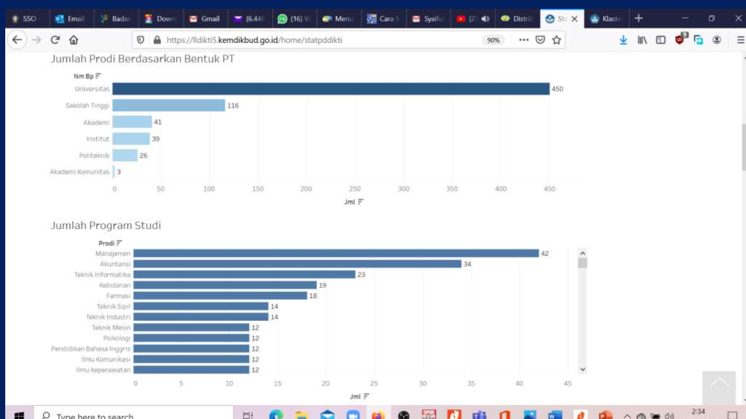

Slide 7
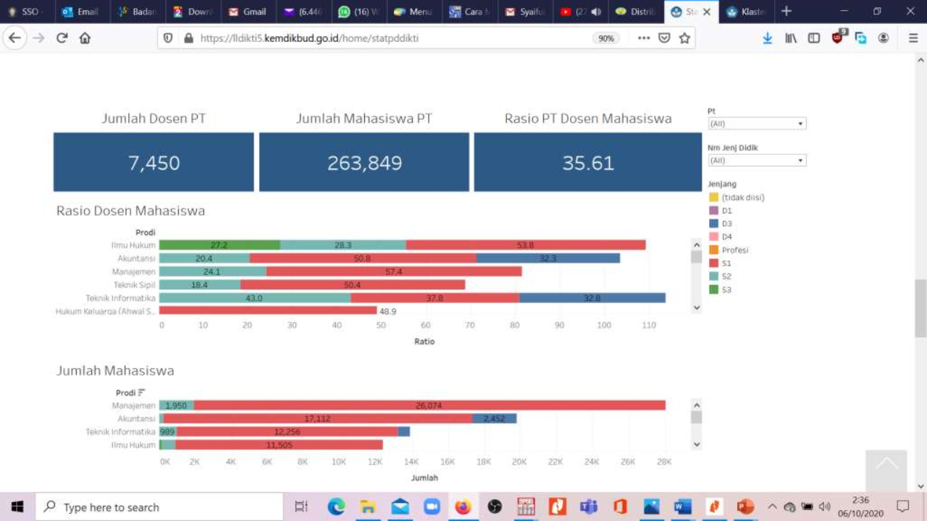

Slide 8
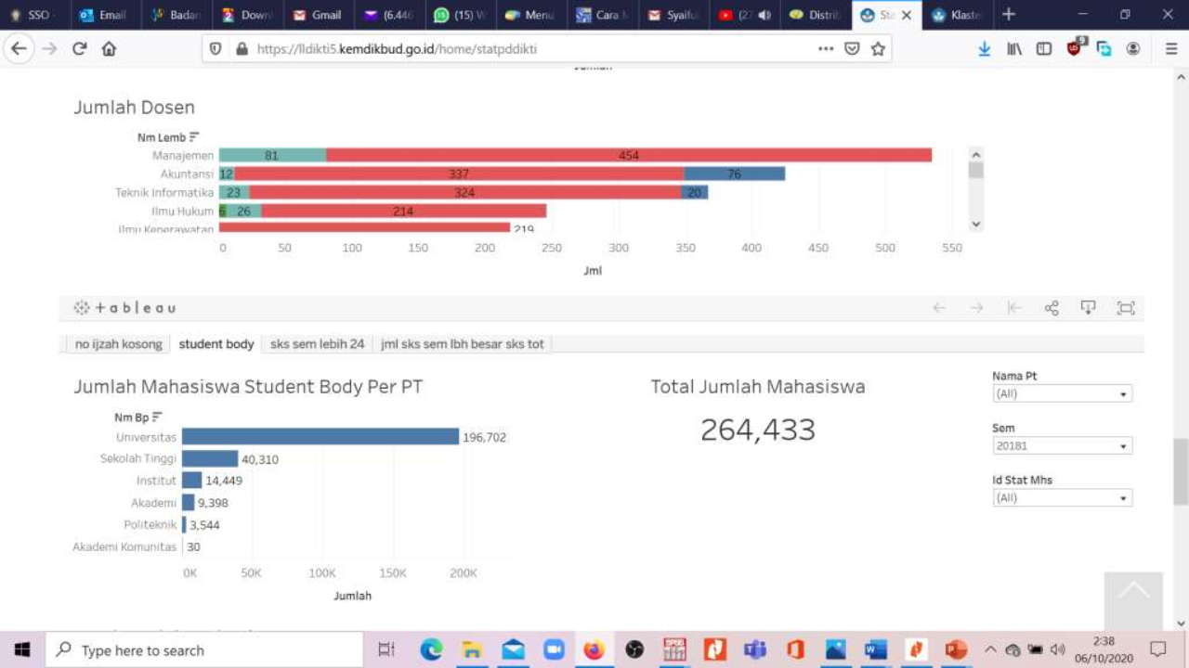
TINGGI, 56 AKADEMI, 8 AKADEMI KOMUNITAS)

Slide 9
KEGIATAN SOSIALISASI PEDOMAN OPERASIONAL PAK 2019 BAGI TIM PAK LLDIKTI WILAYAH V (tahap-1)
CloudX Meeting-LLDIKTI5 Yogyakarta, 6 oktober 2020
1. PTS YANG DILAYANI LLDIKTI WILAYAH V YOGYAKARTA
2. STRATEGI PERCEPATAN PENGEMBANGAN KARIR DOSEN: 2.1. PENGEMBANGAN AKADEMIK
2.2. PENGUATAN KELEMBAGAAN AKADEMIK
2.3. PENGEMBANGAN SUMBERDAYA INSANI (Kualifikasi, Kompetensi, Jafung, Karya Inovatif)
2.4. PENINGKATAN PENELITIAN, PENGABDIAN, KERJASAMA, PUBLIKASI DAN HKI
2.5. PENDAMPINGAN DOSEN YUNIOR (OSLOC-base lab; OSLOC-by expertise lecturer). OSLOC= One Senior Lecturer One Candidate
3. TATA CARA PENGUSULAN KENAIKAN JAFA/PANGKAT DOSEN SESUAI PO PAK
4. PEMBELAJARAN DARI USULAN YANG TIDAK DISETUJUI

Slide 10
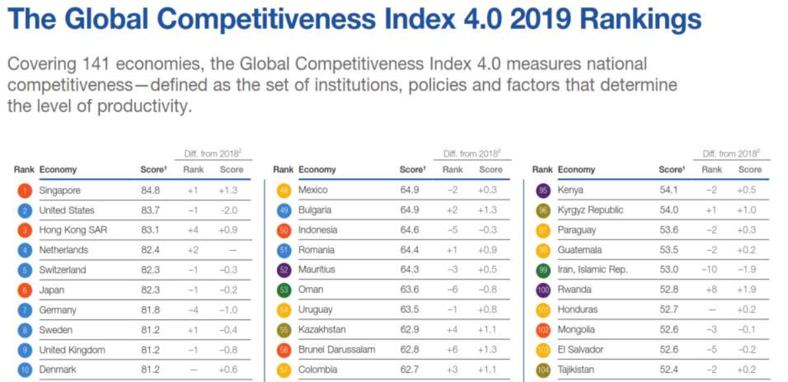
The Global Competitiveness Index (Rank: 50th /141)
PROF. DR. IR. SYAIFUL ANWAR, M.Si
2019

Slide 11
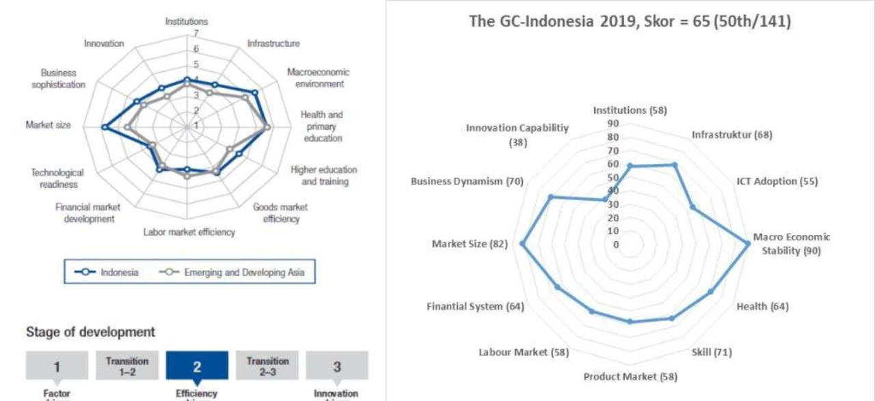
The GCI-Indonesia (2016_37th /140 vs 2019_50th /141)
2016
2019

Slide 12
The Global Competitiveness Index

Slide 13
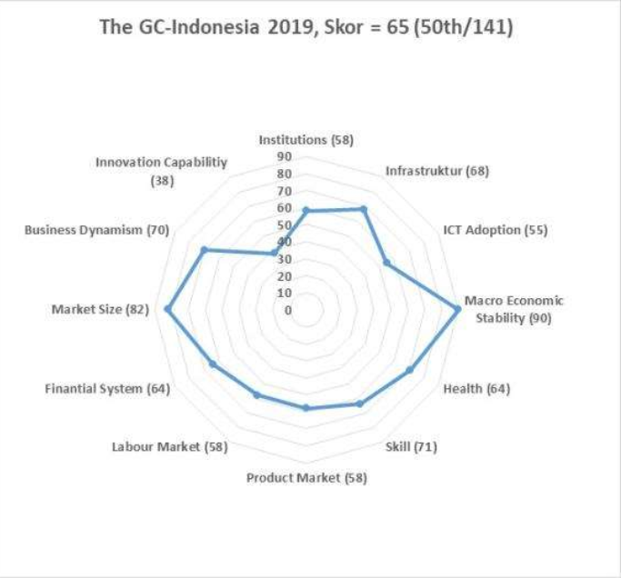
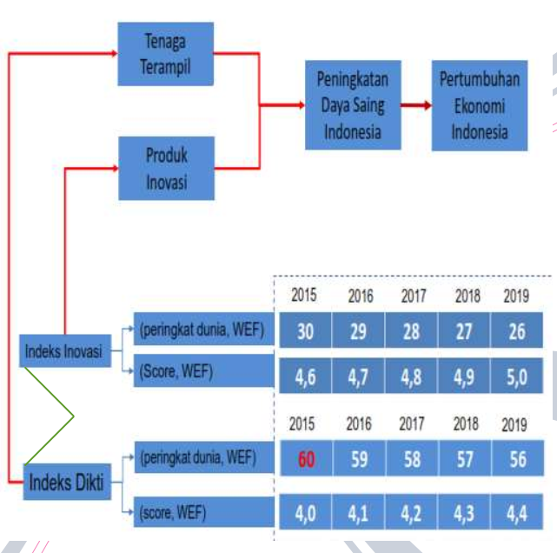
The GC Index versus Indikator Kinerja KEMDIKBUD
2019
KEMDIKBUD

Slide 14
❷ STRATEGI PERCEPATAN KARIR DOSEN, DIPERLUKAN:
2.1. | PENGEMBANGAN AKADEMIK
2.2. 2.3. | PENGUATAN KELEMBAGAAN AKADEMIK PENGEMBANGAN SUMBERDAYA INSANI(Kualifikasi, Kompetensi, Jafung, Karya Inovatif) PENINGKATAN PENELITIAN, PENGABDIAN, KERJASAMA, PUBLIKASI DAN HKI PENDAMPINGAN DOSEN YUNIOR (OSLOC-base lab; OSLOC-by expertise lecturer). OSLOC=OneSenior LecturerOneCandidate
2.4. 2.5.
2.1. sd 2.5 MENJADI BAGIAN TOLOK UKUR
PADA KLASTERISASI (KUALITAS) PT DI INDONESIA OLEH KEMENDIKBUD

Slide 15
KLASTERISASI PT (PTN & PTS) OLEH KEMENDIKBUD

Slide 16
KLASTERISASI PT (PTN & PTS) OLEH KEMENDIKBUD

Slide 17
KLASTERISASI PT (PTN & PTS) OLEH KEMENDIKBUD

Slide 18
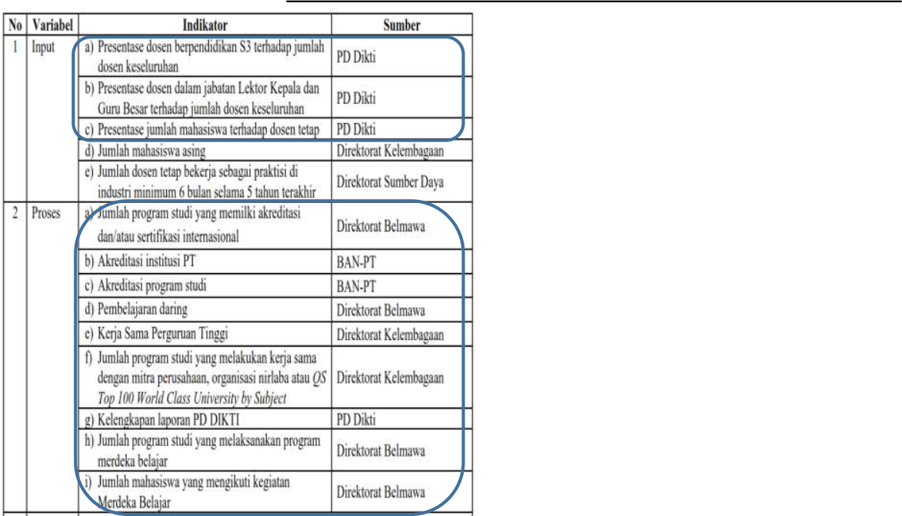
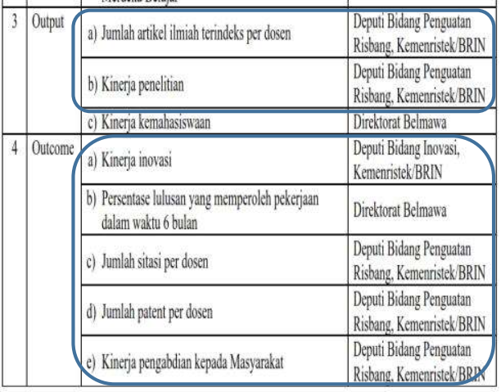
TOLOK UKUR : INPUT, PROSES, OUTPUT, OUTCOME
Surat Dirjen Pendidikan Tinggi Kemdikbud No.
528/E.E3/PJ/2020 tanggal 20 Mei 2020
perihal Klasterisasi Perguruan Tinggi Tahun
2020

Slide 19
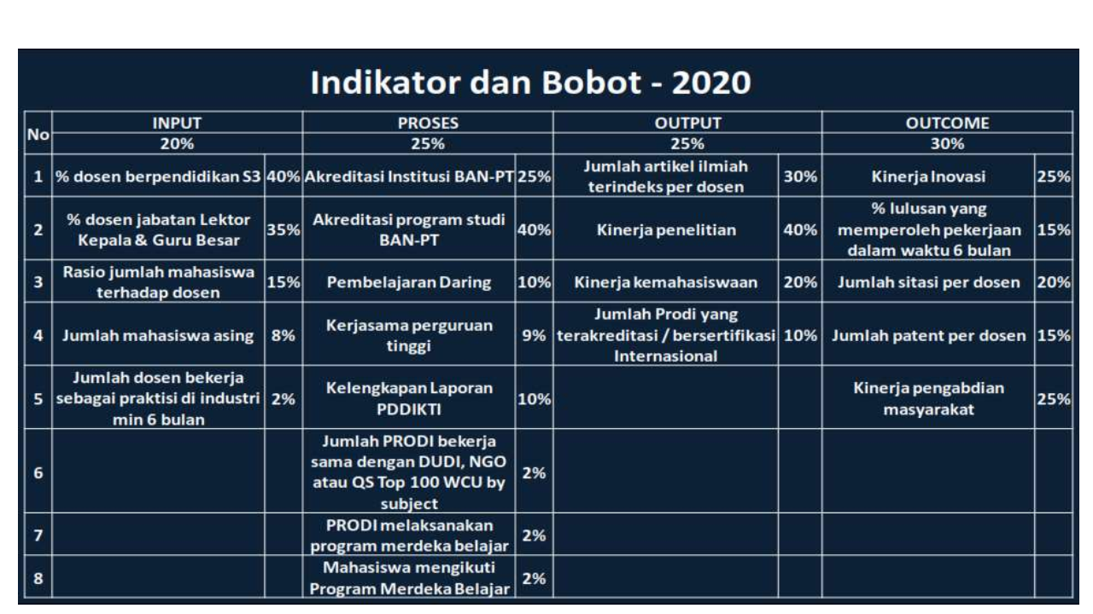
BOBOT TOLOK UKUR : INPUT, PROSES, OUTPUT, OUTCOME

Slide 20
KLASTERISASI PT (PTN & PTS) OLEH KEMENDIKBUD
PTS DI WILAYAH LLDIKTI-05 YOGYAKARTA: KLASTER 2 sd KLASTER 5

Slide 21
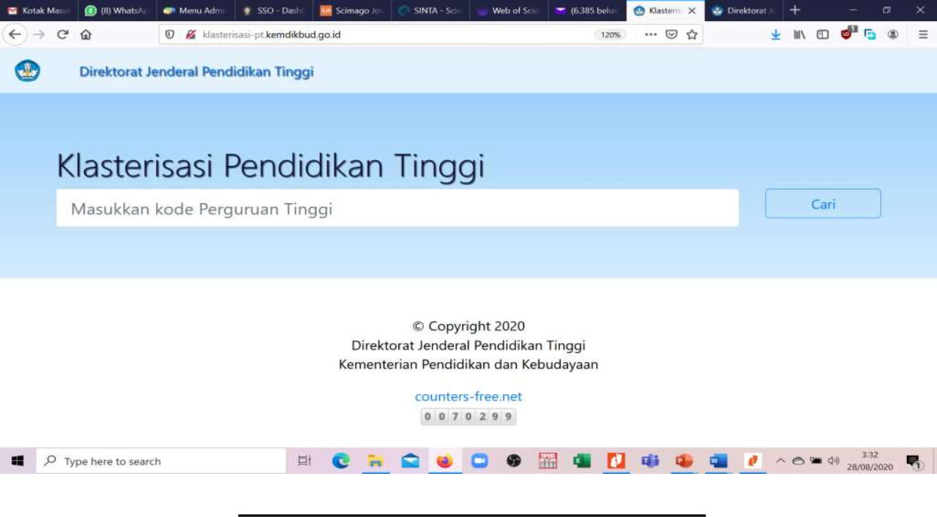
https://klasterisasi-pt.kemdikbud.go.id

Slide 22
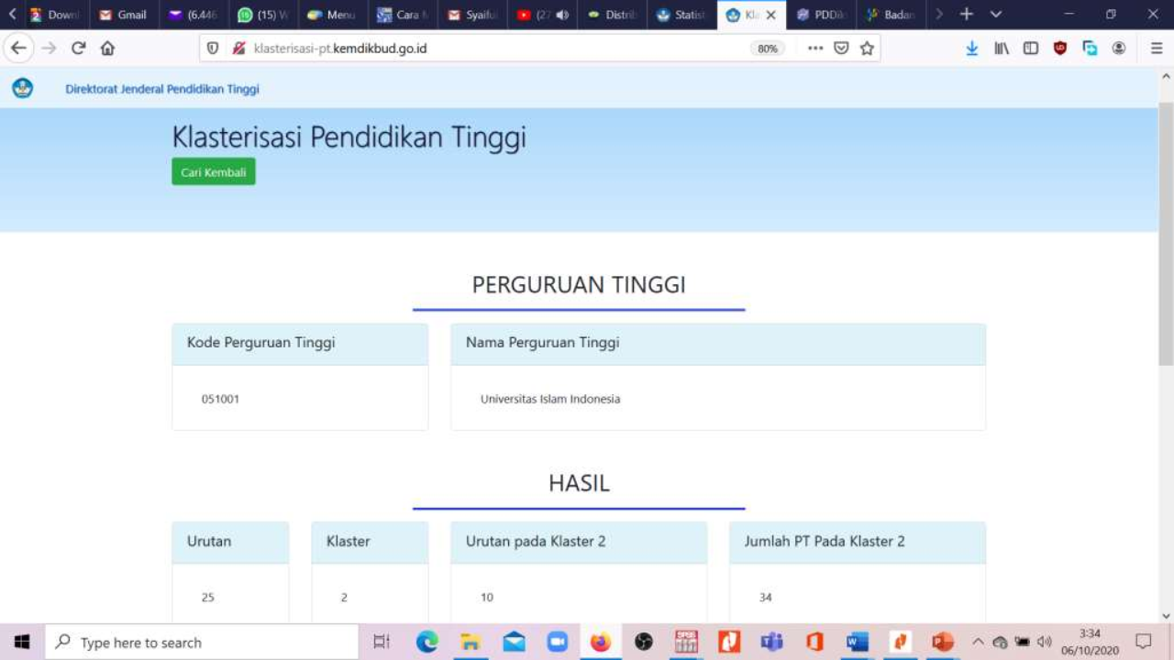
https://klasterisasi-pt.kemdikbud.go.id

Slide 23
https://klasterisasi-pt.kemdikbud.go.id
HASIL KLASTERISASI PTS DI WILAYAH LLDIKTI-05 YOGYAKARTA (KODE PT DARI 0510 SAMPAI 0510
PERGURUAN TINGGI
HASIL
INDIKATOR
KODE
NAMA PT
URUTA
N
KLASTER
URUTAN DI
KLASTER
JUMLAH PT
DI KLASTER
INPUT
PROSES
OUTPUT
OUTCOME
SKOR
TOTAL
051001 UNIVERSITAS ISLAM INDONESIA 25 2 10 34 2.060 3.297 2.099 1.840 2.313
051007 UNIVERSITAS MUHAMMADIYAH YOGYAKARTA 35 2 20 34 1.954 3.100 1.758 1.817 2.150
051005 UNIVERSITAS ATMAJAYA YOGYAKARTA 38 2 23 34 2.583 3.404 1.315 1.376 2.109
051012 UNIVERSITAS SANATA DHARMA 43 2 28 34 2.363 3.273 1.187 1.579 2.061
RATAAN SKOR INDIKATOR DI KLASTER-2
2.628
3.243
1.523
1.677
2.001 – 2.666
051011 UNIVERSITAS KRISTEN DUTA WACANA 99 3 50 97 2.038 2.899 0.903 1.057 1.675
051003 UNIVERSITAS JANABADRA 134 3 85 97 1.774 2.593 0.786 1.181 1.554
RATAAN SKOR INDIKATOR DI KLASTER-3 1.976 2.872 0.963 1.168 1.512 – 1.996
051002 UNIVERSITAS SARJANAWIYATA TAMANSISWA 158 4 12 400 1.201 3.001 0.590 1.088 1.464
051008 WIDYA MATARAM 304 4 158 400 1.466 2.725 0.314 0.610 1.236
RATAAN SKOR INDIKATOR DI KLASTER-4 1.381 2.449 0.470 0.665 1.000 – 1.498
051004 UNIVERSITAS PROKLAMASI 45 584 5 38 1590 1.443 2.306 0.309 0.109 0.975
051006 UNIVERSITAS COKROAMINOTO 806 5 260 1590 1.245 2.243 0.140 0.027 0.853
051010 UNIVERSITAS KRISTEN IMMANUEL 809 5 263 1590 1.281 2.229 0.054 0.075 0.849
RATAAN SKOR INDIKATOR DI KLASTER-5 0.780 1.480 0.087 0.092 0.000 – 0.999

Slide 24
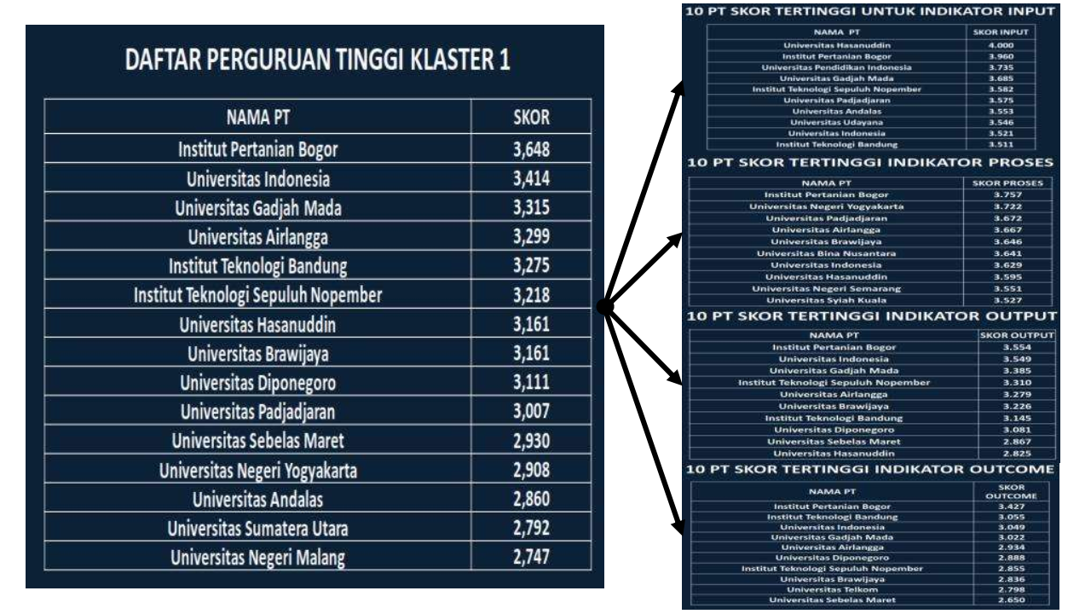

Slide 25
KEGIATAN SOSIALISASI PEDOMAN OPERASIONAL PAK 2019 BAGI TIM PAK LLDIKTI WILAYAH V (tahap-1)
CloudX Meeting-LLDIKTI5 Yogyakarta, 6 oktober 2020
1. PTS YANG DILAYANI LLDIKTI WILAYAH V YOGYAKARTA
2. STRATEGI PERCEPATAN PENGEMBANGAN KARIR DOSEN: 2.1. PENGEMBANGAN AKADEMIK
2.2. PENGUATAN KELEMBAGAAN AKADEMIK
2.3. PENGEMBANGAN SUMBERDAYA INSANI (Kualifikasi, Kompetensi, Jafung, Karya Inovatif)
2.4. PENINGKATAN PENELITIAN, PENGABDIAN, KERJASAMA, PUBLIKASI DAN HKI
2.5. PENDAMPINGAN DOSEN YUNIOR (OSLOC-base lab; OSLOC-by expertise lecturer). OSLOC= One Senior Lecturer One Candidate
3. TATA CARA PENGUSULAN KENAIKAN JAFA/PANGKAT DOSEN SESUAI PO PAK
4. PEMBELAJARAN DARI USULAN YANG TIDAK DISETUJUI

Slide 26
❸TATACARA PENGUSULAN KENAIKAN JAFA/PANGKAT DOSEN SESUAI PO PAK
3.1. KONSTRUKSI PO PAK DALAM REGULASI TENTANG KENAIKAN JAFA/PANGKAT DOSEN [(PO PAK 1987); (PO PAK1999+2009); (PO PAK 2014/2015+2019+2019+SUPLEMEN)]
3.2. TIGA KELOMPOK PENGUSULAN KENAIKAN JAFA/PANGKAT DOSEN (KARIL SYARAT KHUSUS)
3.3. PEMBERKASAN DAN PENILAIAN USULAN KENAIKAN JAFA/PANGKAT DOSEN 3.4. ENAM ASPEK PENTING PENYEMPURNAAN PO PAK 2019+REVISI

Slide 27
PO PAK 2019+SUPLEMEN
SUPLEMEN
1. Penulis Karil Syarat Khusus
2. Syarat Tambahan untuk Naik ke Profesor
3. Syarat Tambahan untuk Naik di Kelompok Luar Biasa
4. Proporsi Nilai Para Penulis
5. Kelebihan ak Penelitian
6. Memperjelas yang Abu-Abu
7. Kenaikan Jafa Jalur NIDK+Suplemen Addendum 1-5
PO PAK 2014/2015
PO PAK 2019
+
+

Slide 28
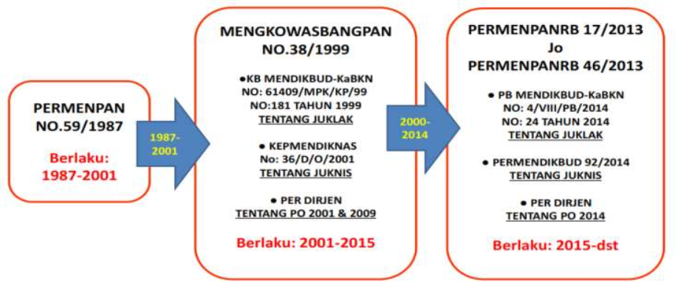
3.1. KONSTRUKSI PO PAK DALAM REGULASI KENAIKAN JAFA/PANGKAT DOSEN
PERKEMBANGAN REGULASI TENTANG PENILAIAN ANGKA KREDIT KENAIKAN JABATAN AKADEMIK/PANGKAT DOSEN
(PERMENPAN NO.59/1987,MENGKOWASBANGPAN NO.38/1999,PERMENPAN&RB NO.17/2013 jo NO.46/2013)
3
4
2
TAHUN 2021 (IN PROGRESS): @PERMENPANRB @PERMENDIKBUD @PO PAK: 1.AKAD-VOK-PRO 2. PORSI TRI DHARMA PERGURUAN TINGGI 3. ALTERNATIF KARIL SYARAT KHUSUS
1
& 2019
2019
SE DIRJEN DIKTI KEMENDIKBUD NOMOR:
638/E.E4/KP/2020
TANGGAL 23 JUNI 2020
01 JULI-31 DESEMBER 2020
KEMEN P2K
1. PO 1987 2. KEMENDIKBUD
1.PO 2001 & PO 2009 2.KEMENDIKBUD 3.KEMENDIKNAS 4.KEMENDIKBUD
1.PO 2014/15 & PO 2019+REVISI 2.KEMENDIKBUD 3.KEMENRISTEKDIKTI 4.KEMENDIKBUD

Slide 29
3.1. KONSTRUKSI PO PAK 2019+SUPLEMEN DALAM REGULASI
1. PERMENPAN&RB NO.17/2013 jo NO.46/2013 2. PB KEMENDIKBUD-BKN NO. 4/VIII/PB/2014 dan NO. 24/2014 3. PERMENDIKBUD NO.92/2014 4. PER DIJER:PO PAK (2014/2015,2019, 2019+Suplemen)
1
2
PO PAK 2019
1. Penulis Karil Syarat Khusus
2. Syarat Tambahan untuk Naik ke Profesor
3. Syarat Tambahan untuk Naik di Kelompok Luar Biasa
4. Proporsi Nilai Para Penulis
5. Kelebihan ak Penelitian
6. Memperjelas yang Abu-Abu
7. Kenaikan Jafa Jalur NIDK
2
PO PAK 2019+Suplemen
1. Penulis Karil Syarat Khusus
2. Syarat Tambahan untuk Naik ke Profesor
3. Syarat Tambahan untuk Naik di Kelompok Luar Biasa
4. Proporsi Nilai Para Penulis
5. Kelebihan ak Penelitian
6. Memperjelas yang Abu-Abu
7. Kenaikan Jafa Jalur
NIDK+SuplemenAddendum 1-5
PO PAK 2014, UPDATE PO PAK 2015

Slide 30
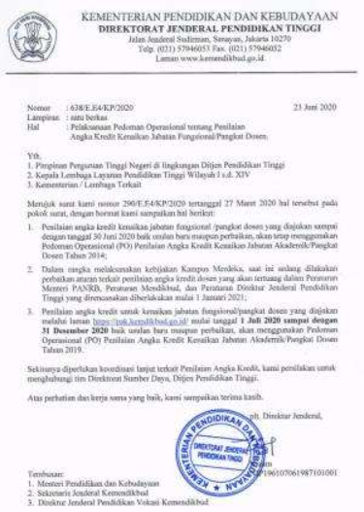
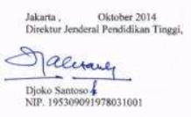
3.1. KONSTRUKSI PO PAK 2019+SUPLEMEN DALAM REGULASI
(1).SE DIRJEN DIKTI KEMENDIKBUD NO. 167/E.E4/Kp/2020 TANGGAL 28 FEBRUARI 2020 (TUNDA SD 31 MARET 2020)
(2).SE DIRJEN DIKTI KEMENDIKBUD NO. 290/E.E4/Kp/2020 TANGGAL 27 MARET 2020 (TUNDA SD 30 JUNI 2020)
(3).IMPLEMENTASI PO PAK 2019 DARI 01 JULI – 31 DESEMEBER 2020)
PO PAK
2019+
SUPLEMEN
2014/
2015
2019
2019+ REVISI

Slide 31
PO PAK 2019+SUPLEMEN
 | =
SUPLEMEN (REVISI):
1. Penulis Karil Syarat Khusus
2. Syarat Tambahan untuk Naik ke Profesor
3. Syarat Tambahan untuk Naik di Kelompok Luar Biasa
4. Proporsi Nilai Para Penulis
5. Kelebihan ak Penelitian
6. Memperjelas yang Abu-Abu
7. Kenaikan Jafa Jalur NIDK+Suplemen Addendum 1-5
PO PAK 2014/2015 (yang masih berlaku)
PO PAK 2019 (yang masih berlaku)
+
+

Slide 32
PO PAK BARU 2021
(IN PROGRESS_PERENCANAAN TAHUN 2021)
A. KEGIATAN KAMPUS MERDEKA, MERDEKA BELAJAR (JAM KEGIATAN DISETARAKAN sks):
DOSEN PENGGERAK
B. AKOMODASI JALUR VOKASI DAN PROFESI SELAIN AKADEMIK
C. PROPORSI TRI DHARMA PT
D. ALTERNATIF KARIL SYARAT KHUSUS (JURNAL ATAU YANG SETARA)
+
PO PAK 2019 + SUPLEMEN

Slide 33
3.1. STRUKTUR ISI PO PAK 2019+SUPLEMEN
1. PENDAHULUAN
2. LANDASAN HUKUM
3. PRINSIP PENILAIAN (ADIL, OBJEKTIF, AKUNTABEL, TRANSPARAN DAN BERSIFAT MENDIDIK, OTONOM DAN JAMINAN MUTU)
4. MEKANISME PENILAIAN
5. KOMPONEN PENILAIAN JABATAN AKADEMIK/PANGKAT DOSEN
6. KELEBIHAN ANGKA KREDIT
7. PERSYARATAN TAMBAHAN
8. PROSES PENILAIAN JABATAN AKADEMIK/PANGKAT DOSEN
9. PROSES PENGUSULAN, PENETAPAN DAN PENGANGKATAN KENAIKAN JABATAN AKADEMIK
10. KETENTUAN KENAIKAN JABATAN DAN PENJAMINAN MUTU KEILMUAN
11. PENGANGKATAN PERTAMA DALAM JABATAN AKADEMIK DOSEN
12. PENYESUAIAN ANGKA KREDIT LAMPIRAN
-SUPLEMEN PEDOMAN PENGAJUAN JABATAN AKADEMIK DOSEN BER-NIDK
-SUPLEMEN TAMBAHAN (REVISI PO PAK 2019)

Slide 34
❸TATACARA PENGUSULAN KENAIKAN JAFA/PANGKAT DOSEN SESUAI PO PAK
3.1. KONSTRUKSI PO PAK DALAM REGULASI TENTANG KENAIKAN JAFA/PANGKAT DOSEN [(PO PAK 1987); (PO PAK1999+2009); (PO PAK 2014/2015+2019+2019+SUPLEMEN)]
3.2. TIGA KELOMPOK PENGUSULAN KENAIKAN JAFA/PANGKAT DOSEN (KARIL SYARAT KHUSUS)
3.3. PEMBERKASAN DAN PENILAIAN USULAN KENAIKAN JAFA/PANGKAT DOSEN 3.4. ENAM ASPEK PENTING PENYEMPURNAAN PO PAK 2019+REVISI

Slide 35
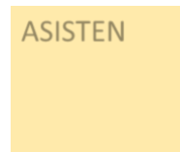
3.2.TIGA KELOMPOK PENGUSULAN JAFA/PANGKAT DOSEN (REGULER, LONCAT, NAIK GOLONGAN/PANGKAT DALAM JAFA YANG SAMA) DAN KARIL SYARAT KHUSUS
PENGEMBANGAN KARIR DOSEN:
SERTIFIKASI PENDIDIK/DOSEN
PENGEMBANGAN KOMPETENSI PROFESIONAL/STUDI LANJUT (S2, S3)
KENAIKAN JABATAN AKADEMIK/PANGKAT (AA, L, LK, GB/PROFESOR)
PENGEMBANGAN KARYA ILMIAH/PENELITIAN/PUBLIKASI ILMIAH
TIGA
KELOMPOK
USULAN
❶NAIK
JABATAN
REGULER
(1-2-3-4)
4
GURU BESAR
Kum: 850-1050
3
LEKTOR KEPALA
Kum: 400-550- 700
2
LEKTOR
Kum: 200-300
❷LONCAT
JABATAN
(1-3) & (2-4)
1
ASISTEN AHLI
Kum: 100-150
0
REKRUTMEN
1. P. DOSEN 2. NIDK
3. MUTASI
4. INPASSING
❸NAIK
PANGKAT/GOL
DALAM JAFA
YANG SAMA
(2-2), (3-3), (4-4)
35

Slide 36
3.2. TIGA KELOMPOK PENGUSULAN JAFA/PANGKAT DOSEN
JABATAN
AKADEMIK
DOSEN
ASISTEN AHLI (AA)
LEKTOR (L)
LEKTOR KEPALA (LK)
PROFESOR (P)
PANGKAT/
GOLONGAN
PENATA
MUDA
TKT-I /
(III-B)
PENATA/ (III-C)
PENATA
TKT-1/
(III-D)
PEMBINA/ (IV-A)
PEMBINA
TKT-1/
(IV-B)
PEMBINA
UTAMA
MUDA/
(IV-C)
PEMINA
UTAMA
MADYA/
(IV-D)
PEMBINA
UTAMA/
(IV-E)
AK. MIN. 150 200 300 400 550 700 850 1050
❶NAIK JABATAN REGULER
AA
1
L
2
LK
3
P
❷LONCAT JABATAN
AA
1
2
❸NAIK PANGKAT DLM
1
2
JAB.SAMA | 3

Slide 37
POSISI PENULIS & KARIL SYARAT KHUSUS KELOMPOK NAIKSECARA REGULER

Slide 38
POSISI PENULIS & KARIL SYARAT KHUSUS KELOMPOK NAIKSECARA LONCAT JABATAN
50%-NYA WAJIB BERASAL DARI JIB DENGAN IMPACT FACTOR (IF) SESUAI RATA-RATA KLASTER BIDANG ILMUNYA

Slide 39
POSISI PENULIS & KARIL SYARAT KHUSUS KELOMPOK NAIK PANGKAT/GOL DI JAFA YANG SAMA

Slide 40
KARYA ILMIAH (KARIL) SYARAT KHUSUS
KARIL SYARAT KHUSUS WAJIB MEMENUHI:
1. TERBIT DI (SESUAI KELOMPOK PENGUSULANNYA): JURNAL NASIONAL, JURNAL NASIONAL TERAKREDITASI, JURNAL INTERNASIONAL (TERINDEKS), DAN JURNAL INTERNASIONAL BEREPUTASI. KRIERIANYA SESUAI DI PO PAK.
2. POSISI PENULIS, ADA: PERTAMA (KELOMPOK USULAN NAIK SECARA REGULER DAN LONCAT JABATAN), DAN UTAMA (KELOMPOK USULAN NAIK PANGKAT/GOL DI JAFA YANG SAMA)
3. TEMA ARTIKELWAJIB ADA KESESUAIAN DENGAN: (a) BIDANG ILMU PENGUSUL; DAN (b) SCOPE/COVERAGE JURNAL
4. TIDAK TERINDIKASI MELANGGAR ETIKA AKADEMIK
5. TIDAK TERGOLONG YANG BERMASALAH : (CANCELLED/DISCONTINUED; “HIJACKER/PREDATORY/ DIRAGUKAN”JOURNAL)

Slide 41
❸TATACARA PENGUSULAN KENAIKAN JAFA/PANGKAT DOSEN SESUAI PO PAK
3.1. KONSTRUKSI PO PAK DALAM REGULASI TENTANG KENAIKAN JAFA/PANGKAT DOSEN [(PO PAK 1987); (PO PAK1999+2009); (PO PAK 2014/2015+2019+2019+SUPLEMEN)]
3.2. TIGA KELOMPOK PENGUSULAN KENAIKAN JAFA/PANGKAT DOSEN (KARIL SYARAT KHUSUS)
3.3. PEMBERKASAN DAN PENILAIAN USULAN KENAIKAN JAFA/PANGKAT DOSEN
3.4. ENAM ASPEK PENTING PENYEMPURNAAN PO PAK 2019+REVISI

Slide 42
3.3. PEMBERKASAN DAN PENILAIAN USULAN (BUKTI FISIK: HARD DAN SOFTCOPY)
1.DATA PENDUKUNG/ADMINISTRASI USULAN: LENGKAP DAN BENAR
2.URAIAN ANGKA KREDIT(KUMULATIF DAN DISTRIBUSINYA SERTA SYARAT KHUSUS): CUKUP DAN ADA ARTIKEL SYARAT KHUSUS

Slide 43
3.3.1. Data Pendukung/Administrasi
18 item Kemristekdikti
1. Surat Pengantar Rektor/Kopertis/Kementerian Lainnya
2. FCIjazah(Legalisir),(wajibada,baikmaudigunakanatautidak)
3. SK Tugas Belajar (bagi yang mengajukan angka kredit Ijazah)
4. SK Aktif kembali (bagi yang mengajukan angka kredit Ijazah)
5. Ringkasan(bukanabstrak)Tesis/Disertasi(wajibada,baikmaudigunakanatautidak)
6. SKJAFATerakhir(yangadarincianperolehanangkakredit)
7. SK Pangkat Terakhir
8. Daftar Usulan Penilaian Angka Kredit (DUPAK) .. Lampiran 3 PB PermenpanRB No.17/2013 jo No.46/2013 9. Surat Pernyataan Melaksanakan Pendidikan .. Lampiran 4 PB PermenpanRB No.17/2013 jo No.46/2013 10.Surat Pernyataan Melaksanakan Penelitian .. Lampiran 5 PB PermenpanRB No.17/2013 jo No.46/2013 11.Surat Pernyataan Melaksanakan Pengabdian .. Lampiran 6 PB PermenpanRB No.17/2013 jo No.46/2013 12.Surat Pernyataan Penunjang Tri Dharma PT .. Lampiran 7 PB PermenpanRB No.17/2013 jo No.46/2013 13.Surat Pernyataan Validasi Karya Ilmiah dari Rektor/Dekan
14.Surat Pernyataan Keabsahan Karya Ilmiah (bermaterai 6000 dari Pengusul)
15.BeritaAcaraPertimbangan/PersetujuanSenatUnibersitas/FakultasdanDaftarHadirnya
16.FC Sertifikasi Pendidik (bagi yang mengjaukan ke LK, Profesor)
17.PeerReviewMasing-MasingKaryaIlmiah(minimal2PeerReviewuntuksetiapKaryaIlmiah)
18.Tambahan:(a)Softcopysemuakaryapenelitian,untukkeperluanteskemiripan;dan(b)DaftarURL(Jurnal,Artikel,PeerReview)

Slide 44
3.3.2. URAIAN ANGKA KREDIT (KUMULATIF, DISTRIBUSI, SYARAT KHUSUS)
22⁾
1. ANGKA KREDIT KUMULATIF, DISTRIBUSI DAN SYARAT KHUSUS
2. KOMPONEN (PENDIDIKAN, PENELITIAN,PENGABDIAN KEPADA MASYARAKAT) DAN PENUNJANG TRI DHARMA PT SERTABUKTI-BUKTINYA.

Slide 45
45
LAMPIRAN IV. ANGKA KREDIT KUMULATIF PALING RENDAH DARI TUGAS POKOK/UTAMA ( 90%) DAN PENUNJANG ( 10%)
No | Jabatan | Kualifikasi Akademik | Unsur Utama |  |  | Unsur Penunjang
 |  |  | Pendididkan dan Pengajaran | Penelitian | Pengabdian kepada Masyarakat
1 | Asisten Ahli | Magister | ≥ 55% | ≥ 25% | Min.0.50 ak dan ≤ 10% | ≤ 10%
2 | Lektor | Magister | ≥ 45% | ≥ 35% | Min.0.50 ak dan ≤ 10% | ≤ 10%
3 | Lektor Kepala | Doktor | ≥ 40% | ≥ 40% | Min.0.50 ak dan ≤ 10% | ≤ 10%
4 | Profesor | Doktor | ≥ 35% | ≥ 45% | Min.0.50 ak dan ≤ 10% | ≤ 10%

Slide 46
46
LAMPIRAN II. JUMLAH ANGKA KREDIT KUMULATIF PALING RENDAH DOSEN PENDIDIKAN MAGISTER atau YANG SEDERAJAT
NO | U N S U R | PERSENT ASE | JENJANG JABATAN/GOL. RUANG DAN ANGKA KREDIT JABATAN AKADEMIK DOSEN
 |  |  | Asisten Ahli | Lektor |  | Lektor Kepala
 |  |  | III/b | III/c | III/d | IV/a | IV/b | IV/c
1 | UNSUR UTAMA
 | A. Pendidikan
 | Pendidikan Sekolah |  | 150 | 150 | 150 | 150 | 150 | 150
 | B. Pelaksanaan Pendidikan (TERMASUK PENGEMBANGAN DIRI) C. Pelaksanaan Penelitian D. Pelaksanaan Pengabdian pada Masyarakat | ≥ 90% | - | 45 | 135 | 225 | 360 | 495
2 | UNSUR PENUNJANG
 | Penunjang Kegiatan Akademik Dosen | ≤ 10% | - | 5 | 15 | 25 | 40 | 55
 | JUMLAH |  | 150 | 200 | 300 | 400 | 550 | 700

Slide 47
LAMPIRAN III. JUMLAH ANGKA KREDIT KUMULATIF PALING RENDAH DOSEN PENDIDIKANDOKTOR atau YANG SEDERAJAT
47
NO | U N S U R | PERSENT ASE | JENJANG JABATAN/GOL. RUANG DAN ANGKA KREDIT JABATAN FUNGSIONAL AKADEMIK DOSEN
 |  |  | Lektor |  | Lektor Kepala |  |  | Profesor
 |  |  | III/c | III/d | IV/a | IV/b | IV/c | IV/d | IV/e
1 | UNSUR UTAMA
 | A. Pendidikan
 | Pendidikan Sekolah |  | 200 | 200 | 200 | 200 | 200 | 200 | 200
 | B. Pelaksanaan Pendidikan (TERMASUK PENGEMBANGAN DIRI) C. Pelaksanaan Penelitian D. Pelaksanaan Pengabdian pada Masyarakat | ≥ 90% | - | 90 | 180 | 315 | 450 | 585 | 765
2 | UNSUR PENUNJANG
 | Penunjang Kegiatan Akademik Dosen | ≤ 10% | - | 10 | 20 | 35 | 50 | 65 | 85
 | JUMLAH |  | 200 | 300 | 400 | 550 | 700 | 850 | 1050

Slide 48
KOMPONEN TRI DHARMA PT: (A). PENDIDIKAN Pasal 16: (1a, 1b) (2a, 2b, 2c, 2d) (3) | 48
(1) Unsur kegiatan yang dinilai dalam pemberian angka kredit, terdiri dari: a. Unsur utama; dan b. Unsur penunjang. (2) Unsur Utama terdiri dari: a. Pendidikan, meliputi: 1. Pendidikan sekolah dan memperoleh ijazah/gelar; dan 2. Pendidikan dan pelatihan prajabatan.
Pendidikan, YANG DIAKUI ADALAH BERASAL DARI: PRODI ATAU INSTITUSI YANG TERAKREDITASI MINIMAL B

Slide 49
Pasal 16: (1a, 1b) (2a, 2b, 2c, 2d) (3)
b.Pelaksanaan pendidikan, meliputi:
1. Melaksanakan perkulihan/tutorial dan membimbing, menguji serta menyelenggarakan pendidikan dilaboratorium, praktik keguruan bengkel/studio/ kebun percobaan/teknologi pengajaran dan praktik lapangan;
2. Membimbing seminar;
3. Membimbing kuliah kerja nyata, praktek kerja nyata, praktek kerja lapangan;
4. Membimbing dan ikut membimbing dalam menghasilkan disertasi, thesis, skripsi, dan laporan akhir Studi;
5. Melaksanakan tugas sebagai penguji pada ujian akhir;
6. Membina kegiatan mahasiswa;
7. Mengembangkan program kuliah;
8. Mengembangkan bahan kuliah;
9. Menyampaikan orasi ilmiah;
10. Menduduki jabatan pimpinan perguruan tinggi;
11. Membimbing Akademik Dosen di bawah jenjang jabatannya;
12. Melaksanakan kegiatan detasering dan pencangkokan Jab.Akad.Dosen; dan
13. Melakukan kegiatan pengembangan diri untuk meningkatkan kompetensi.
BATAS KEPATUTAN
1.1. 5,50 ak/Smt utk AA 1.2. 11,0 ak/Smt utk L
2. 1,0 ak/Smt
3. 1,0 ak/Smt
4. 32,0 ak/Smt
5. 4,0 ak/Smt
6. 4,0 ak/Smt
7. 2,0 ak/Smt
8. 20,0/Smt
9. 10,0ak/Smt
10. Tugas Tambahan/Smt
11. 2,0ak/Smt
12. 5,0ak/Smt
13. 15,0ak/Smt

Slide 50
Pasal 16: (1a, 1b) (2a, 2b, 2c, 2d) (3)
(2) Unsur Utama terdiri dari:
c. Pelaksanaan penelitian, meliputi:
1. Menghasilkan karya ilmiah: 1.1. Buku (Referensi, Monograf, Book Chapter) 1.2. Jurnal (Nas., Nas.Terakred., Int., Int.Berep.) 1.3. Prosiding (Nasional dan Internasional) 1.4. Ilmiah Populer 1.5. Laporan Penelitian; 2. Menerjemahkan/menyadur buku ilmiah; 3. Mengedit/menyunting karya ilmiah; 4. Membuat rencana dan karya teknologi yang dipatenkan; dan 5. Membuat rancangan dan karya teknologi, rancangan dan karya seni monumental/seni pertunjukan/karya sastra.
BATAS KEPATUTAN
1.1. 40,0 ak/Th (1 buku/th)
1.2. dan 1.3.
Kelompok Nasional (Jurnal+Prosiding maks 25%)
1.4. dan 1.5.
Kelompok (Pop+Lap Lit) maks 5%.
2. 15,0 ak/Tahun
3. 10,0 ak/Tahun
4. Paten tak terbatas, Penciptaan 2bh/Tahun
5. 2 buah/Tahun

Slide 51
Pasal 16: (1a, 1b) (2a, 2b, 2c, 2d) (3)

Slide 52
Pasal 16: (1a, 1b) (2a, 2b, 2c, 2d) (3)
(3) Unsur penunjangtugas Dosen, terdiri dari:
1. Menjadi anggota dalam suatu panitia/badan pada perguruan tinggi;
2. Menjadi anggota panitia/badan pada lembaga pemerintah;
3. Menjadi anggota organisasi profesi Dosen;
4. Mewakili perguruan tinggi/lembaga pemerintah;
5. Menjadi anggota delegasi nasional ke pertemuan internasional;
6. Berperan serta aktif dalam pertemuan ilmiah;
7. Mendapat penghargaan/tanda jasa;
8. Menulis buku pelajaran SLTA ke bawah yang diterbitkan dan diedarkan secara nasional;
9. Mempunyai prestasi di bidang olahraga/humaniora; dan
10. Menjadi Asesor kegiatan seperti PAK, BKD, Hibah Penelitian dan Pengabdian
BATAS KEPATUTAN
1. Tiap Tahun
2. Per Kepanitiaan
3. Per Periode
Kepengurusan/Jabatan
4. Per Kepanitiaan
5. Tiap Kegiatan
6. Tiap Kegiatan
7. Sesuai Lama Bhakti
8. Tiap Buku
9. Tiap Piagam/Medali
10. Tiap Kegiatan

Slide 53
❸TATACARA PENGUSULAN KENAIKAN JAFA/PANGKAT DOSEN SESUAI PO PAK
3.1. KONSTRUKSI PO PAK DALAM REGULASI TENTANG KENAIKAN JAFA/PANGKAT DOSEN [(PO PAK 1987); (PO PAK1999+2009); (PO PAK 2014/2015+2019+2019+SUPLEMEN)]
3.2. TIGA KELOMPOK PENGUSULAN KENAIKAN JAFA/PANGKAT DOSEN (KARIL SYARAT KHUSUS)
3.3. PEMBERKASAN DAN PENILAIAN USULAN KENAIKAN JAFA/PANGKAT DOSEN
3.4. ENAM ASPEK PENTING PENYEMPURNAAN PO PAK 2019+REVISI

Slide 54
3.4. ENAM FOKUS PENYEMPURNAAN DI PO PAK 2019+SUPLEMEN DIBANDINGKAN PO PAK 2014/2015
FOKUS PENYEMPURNAAN:
1. RINCIAN AKTIVITAS TRI DHARMA PT (MENGELABORASI KEGIATAN “KAMPUS MERDEKA, MERDEKA BELAJAR”)
2. POSISI PENULIS DI KARYA ILMIAH (KARIL) SYARAT KHUSUS UNTUK KELOMPOK USULAN JAFA/PANGKAT DOSEN (REGULER DAN LONCAT JABATAN)
3. SYARAT TAMBAHAN UNTUK SETIAP:
3.1. USULAN JAFA KE GURU BESAR/PROFESOR
3.2. USULAN JAFA YANG TERGOLONG KELOMPOK LUAR BIASA: 3.2.1. USULAN KELOMPOK LONCAT JABATAN
3.2.2. MEMILIKI MASA KERJA AKTIF MINIMUM (LEKTOR KEPALA, GURU BESAR/PROFESOR) 3.2.3. USULAN JAFA KE GURU BESAR/PROFESOR YANG MEMILIKI IJAZAH S3 BELUM 3 TAHUN
4. PROPORSI NILAI PARA PENULIS (PERTAMA, PENDAMPING, UTAMA, KORESPONDENSI)
5. KELEBIHAN ANGKA KREDIT PELAKSANAAN PENELITIAN (PROPORSI & PENGGUNAANNYA)
6. MEMPERTEGAS/MEMPERJELAS YANG ABU-ABU

Slide 55
Pasal 16: (1a, 1b) (2a, 2b, 2c, 2d) (3)
(2) Unsur Utama terdiri dari:
c. Pelaksanaan penelitian, meliputi:
1. Menghasilkan karya ilmiah:
1.1. Buku (Referensi, Monograf, Book Chapter) 1.2. Jurnal (Nas., Nas.Terakred., Int., Int.Berep.) 1.3. Prosiding (Nasional dan Internasional)
1.4. Ilmiah Populer 1.5. Laporan Penelitian;
2. Menerjemahkan/menyadur buku ilmiah;
3. Mengedit/menyunting karya ilmiah;
4. Membuat rencana dan karya teknologi yang dipatenkan; dan
5. Membuat rancangan dan karya teknologi, rancangan dan karya seni monumental/seni pertunjukan/karya sastra.
RINCIAN AKTIVITAS TRI DHARMA PT (MENGELABORASI KEGIATAN “KAMPUS MERDEKA, MERDEKA BELAJAR”)
1.

Slide 56
PERBANDINGAN PENYEMPURNAAN ANTARA (PO PAK 2014/2015) versus (PO PAK 2019+SUPLEMEN)
1.
PO PAK 2014/2015 PO PAK 2019+REVISINYA

Slide 57
PERBANDINGAN PENYEMPURNAAN ANTARA (PO PAK 2014/2015) versus (PO PAK 2019+SUPLEMEN)
PO PAK 2014/2015 PO PAK 2019+REVISINYA
(+) KEGIATAN KAMPUS
MERDEKA, MERDEKA
BELAJAR

Slide 58
PERBANDINGAN PENYEMPURNAAN ANTARA (PO PAK 2014/2015) versus (PO PAK 2019+SUPLEMEN)
PO PAK 2014/2015 PO PAK 2019+REVISINYA
(+) KEGIATAN KAMPUS
MERDEKA, MERDEKA
BELAJAR

Slide 59
PERBANDINGAN PENYEMPURNAAN ANTARA (PO PAK 2014/2015) versus (PO PAK 2019+SUPLEMEN)
PO PAK 2014/2015 PO PAK 2019+REVISINYA
Pasal 16: (1a, 1b) (2a, 2b, 2c, 2d) (3) (2) Unsur Utama terdiri dari:
d. Pelaksanaan Pengabdian kepada Masyarakat,
meliputi:
1. Menduduki jabatan pimpinan pada lembaga pemerintahan/pejabat negara;
2. Melaksanakan pengembangan hasil pendidikan dan penelitian;
3. Memberi latihan/penyuluhan/penataran/ceramah pada masyarakat;
4. Memberi pelayanan kepada masyarakat atau kegiatan lain yang menunjang pelaksanaan tugas umum pemerintah dan pembangunan;
5. Membuat/menulis karya pengabdian;
6. Hasil kegiatan pengabdian kepada masyarakat yang dipublikasikan di sebuah berkala/ jurnal pengabdian kepada masyarakat atau teknologi tepat guna, merupakan diseminasi dari luaran program kegatan pengabdian kepada masyarakat, tiap karya
7. Berperan serta aktif dalam pengelolaan jurnal ilmiah (per tahun)
a. Editor/dewan penyunting/dewan redaksi jurnal ilmiah internasional
b. Editor/dewan penyunting/dewan redaksi jurnal ilmiah nasional
(+) KEGIATAN KAMPUS MERDEKA, MERDEKA BELAJAR

Slide 60
PERBANDINGAN PENYEMPURNAAN ANTARA (PO PAK 2014/2015) versus (PO PAK 2019+SUPLEMEN)
PO PAK 2014/2015 PO PAK 2019+REVISINYA
Pasal 16: (1a, 1b) (2a, 2b, 2c, 2d) (3)
(3) Unsur penunjangtugas Dosen, terdiri dari:
1. Menjadi anggota dalam suatu panitia/badan pada perguruan tinggi;
2. Menjadi anggota panitia/badan pada lembaga pemerintah;
3. Menjadi anggota organisasi profesi Dosen;
4. Mewakili perguruan tinggi/lembaga pemerintah;
5. Menjadi anggota delegasi nasional ke pertemuan internasional;
6. Berperan serta aktif dalam pertemuan ilmiah;
7. Mendapat penghargaan/tanda jasa;
8. Menulis buku pelajaran SLTA ke bawah yang diterbitkan dan diedarkan secara nasional;
9. Mempunyai prestasi di bidang olahraga/humaniora; dan
10. Menjadi Asesor kegiatan seperti PAK, BKD, Hibah Penelitian dan Pengabdian
(+) KEGIATAN KAMPUS
MERDEKA, MERDEKA
BELAJAR

Slide 61
3.4. ENAM FOKUS PENYEMPURNAAN DI PO PAK 2019+SUPLEMEN DIBANDINGKAN PO PAK 2014/2015
FOKUS PENYEMPURNAAN:
1. RINCIAN AKTIVITAS TRI DHARMA PT (MENGELABORASI KEGIATAN “KAMPUS MERDEKA, MERDEKA BELAJAR”)
2. POSISI PENULIS DI KARYA ILMIAH (KARIL) SYARAT KHUSUS UNTUK KELOMPOK USULAN JAFA/PANGKAT DOSEN (REGULER DAN LONCAT JABATAN)
3. SYARAT TAMBAHAN UNTUK SETIAP:
3.1. USULAN JAFA KE GURU BESAR/PROFESOR
3.2. USULAN JAFA YANG TERGOLONG KELOMPOK LUAR BIASA: 3.2.1. USULAN KELOMPOK LONCAT JABATAN
3.2.2. MEMILIKI MASA KERJA AKTIF MINIMUM (LEKTOR KEPALA, GURU BESAR/PROFESOR) 3.2.3. USULAN JAFA KE GURU BESAR/PROFESOR YANG MEMILIKI IJAZAH S3 BELUM 3 TAHUN
4. PROPORSI NILAI PARA PENULIS (PERTAMA, PENDAMPING, UTAMA, KORESPONDENSI)
5. KELEBIHAN ANGKA KREDIT PELAKSANAAN PENELITIAN (PROPORSI & PENGGUNAANNYA)
6. MEMPERTEGAS/MEMPERJELAS YANG ABU-ABU

Slide 62
TIGA KELOMPOKPENGUSULAN JAFA/PANGKAT DOSEN (REGULER, LONCAT, NAIK GOLONGAN/PANGKAT DALAM JAFA YANG SAMA) DANKARIL SYARAT KHUSUS
PENGEMBANGAN KARIR DOSEN:
SERTIFIKASI PENDIDIK/DOSEN
PENGEMBANGAN KOMPETENSI PROFESIONAL/STUDI LANJUT (S2, S3)
KENAIKAN JABATAN AKADEMIK/PANGKAT (AA, L, LK, GB/PROFESOR)
PENGEMBANGAN KARYA ILMIAH/PENELITIAN/PUBLIKASI ILMIAH
TIGA
KELOMPOK
USULAN
❶NAIK
JABATAN
REGULER
(1-2-3-4)
4
GURU BESAR
Kum: 850-1050
3
LEKTOR KEPALA
Kum: 400-550- 700
2
LEKTOR
Kum: 200-300
❷LONCAT
JABATAN
(1-3) & (2-4)
1
ASISTEN AHLI
Kum: 100-150
0
REKRUTMEN
1. P. DOSEN 2. NIDK
3. MUTASI
4. INPASSING
❸NAIK
PANGKAT/GOL
DALAM JAFA
YANG SAMA
(2-2), (3-3), (4-4)
62

Slide 63
❷ POSISI PENULIS KARIL SYARAT KHUSUS SESUAI KELOMPOK USULAN JAFA/PANGKAT DOSEN
PO PAK 2014/2015 ….. PO PAK 2019 PO PAK 2019+REVISINYA
❷ KELOMPOK NAIK JABATAN SECARA REGULER
❷ KELOMPOK NAIK JABATAN SECARA REGULER
2014/
2015
2019+ REVISI
2019

Slide 64
❷ POSISI PENULIS KARIL SYARAT KHUSUS SESUAI KELOMPOK USULAN JAFA/PANGKAT DOSEN
PO PAK 2014/2015 …… PO PAK 2019 PO PAK 2019+REVISINYA
❷ KELOMPOK NAIK JABATAN SECARA LONCAT
❷ KELOMPOK NAIK JABATAN SECARA LONCAT
2014/
2015
2019+ REVISI
 | 50%
NYA WAJIB DIPENUHI DARI JIB DENGAN FAKTOR DAMPAK SESUAI KLASTER BIDANG ILMUNYA
2019

Slide 65
❷ POSISI PENULIS KARIL SYARAT KHUSUS SESUAI KELOMPOK USULAN JAFA/PANGKAT DOSEN
PO PAK 2014/2015 …… PO PAK 2019 PO PAK 2019+REVISINYA
❷ KELOMPOK NAIK PANGKAT/GOL. DI JABATAN SAMA
❷ KELOMPOK NAIK PANGKAT/GOL. DI JABATAN SAMA
2014/
2015
2019+ REVISI
2019

Slide 66
3.4. ENAM FOKUS PENYEMPURNAAN DI PO PAK 2019+SUPLEMEN DIBANDINGKAN PO PAK 2014/2015
FOKUS PENYEMPURNAAN:
1. RINCIAN AKTIVITAS TRI DHARMA PT (MENGELABORASI KEGIATAN “KAMPUS MERDEKA, MERDEKA BELAJAR”)
2. POSISI PENULIS DI KARYA ILMIAH (KARIL) SYARAT KHUSUS UNTUK KELOMPOK USULAN JAFA/PANGKAT DOSEN (REGULER DAN LONCAT JABATAN)
3. SYARAT TAMBAHAN UNTUK SETIAP:
3.1.USULAN JAFA KE GURU BESAR/PROFESOR
3.2. USULAN JAFA YANG TERGOLONG KELOMPOK LUAR BIASA: 3.2.1. USULAN KELOMPOK LONCAT JABATAN
3.2.2. MEMILIKI MASA KERJA AKTIF MINIMUM (LEKTOR KEPALA, GURU BESAR/PROFESOR) 3.2.3. USULAN JAFA KE GURU BESAR/PROFESOR YANG MEMILIKI IJAZAH S3 BELUM 3 TAHUN
4. PROPORSI NILAI PARA PENULIS (PERTAMA, PENDAMPING, UTAMA, KORESPONDENSI)
5. KELEBIHAN ANGKA KREDIT PELAKSANAAN PENELITIAN (PROPORSI & PENGGUNAANNYA)
6. MEMPERTEGAS/MEMPERJELAS YANG ABU-ABU

Slide 67
PERBANDINGAN PENYEMPURNAAN ANTARA (PO PAK 2014/2015) versus (PO PAK 2019+SUPLEMEN)
❸.1. SYARAT TAMBAHAN: UNTUK SETIAP YANG NAIK KE PROFESOR
PO PAK 2014/2015 PO PAK 2019+REVISINYA
3.1. UNTUK SETIAP YANG NAIK KE PROFESOR
3.1. UNTUK SETIAP YANG NAIK KE PROFESOR
TIDAK ADA

Slide 68
PERBANDINGAN PENYEMPURNAAN ANTARA (PO PAK 2014/2015) versus (PO PAK 2019+SUPLEMEN)
❸.1. SYARAT TAMBAHAN: UNTUK SETIAP YANG NAIK KE PROFESOR
PO PAK 2014/2015
BUKTI-BUKTI YANG DILAMPIRKAN
3.1. UNTUK NAIK KE PROFESOR
1. Surat Penugasan (Kontrak/Perjanjian Hibah) dan Laporan Hasil Penelitian
2. Surat Tugas/SKTMT = Surat Keterangan Telah Menjalankan Tugas dan Lembar Pengesahan Disertasi
3. Surat Tugas/SKTMT = Surat Keterangan Telah Menjalankan Tugas
4. Surat Permintaan/Penunjukan dari Editor sebagai Reviewer, Bukti Proses Mereview, Artikel yang Sudah Ditetapkan Accepted/Published

Slide 69
3.4. ENAM FOKUS PENYEMPURNAAN DI PO PAK 2019+SUPLEMEN DIBANDINGKAN PO PAK 2014/2015
FOKUS PENYEMPURNAAN:
1. RINCIAN AKTIVITAS TRI DHARMA PT (MENGELABORASI KEGIATAN “KAMPUS MERDEKA, MERDEKA BELAJAR”)
2. POSISI PENULIS DI KARYA ILMIAH (KARIL) SYARAT KHUSUS UNTUK KELOMPOK USULAN JAFA/PANGKAT DOSEN (REGULER DAN LONCAT JABATAN)
3. SYARAT TAMBAHAN UNTUK SETIAP:
3.1.USULAN JAFA KE GURU BESAR/PROFESOR
3.2. USULAN JAFA YANG TERGOLONG KELOMPOK LUAR BIASA: 3.2.1. USULAN KELOMPOK LONCAT JABATAN
3.2.2. MEMILIKI MASA KERJA AKTIF MINIMUM (LEKTOR KEPALA, GURU BESAR/PROFESOR) 3.2.3. USULAN JAFA KE GURU BESAR/PROFESOR YANG MEMILIKI IJAZAH S3 BELUM 3 TAHUN
4. PROPORSI NILAI PARA PENULIS (PERTAMA, PENDAMPING, UTAMA, KORESPONDENSI)
5. KELEBIHAN ANGKA KREDIT PELAKSANAAN PENELITIAN (PROPORSI & PENGGUNAANNYA)
6. MEMPERTEGAS/MEMPERJELAS YANG ABU-ABU

Slide 70
❸.2.1. SYARAT TAMBAHAN: UNTUK KELOMPOK LUAR BIASA (LONCAT JABATAN)
PO PAK 2014/2015 …… PO PAK 2019 PO PAK 2019+REVISINYA
❷ KELOMPOK NAIK JABATAN SECARA LONCAT
❷ KELOMPOK NAIK JABATAN SECARA LONCAT
2014/
2015
2019+ REVISI
 | 50%
NYA WAJIB DIPENUHI DARI JIB DENGAN FAKTOR DAMPAK SESUAI KLASTER BIDANG ILMUNYA
2019

Slide 71
PERBANDINGAN PENYEMPURNAAN ANTARA (PO PAK 2014/2015) versus (PO PAK 2019+SUPLEMEN)
❸.2.2. SYARAT TAMBAHAN: UNTUK KELOMPOK LUAR BIASA (MASA KERJA AKTIF MINIMUM)
PO PAK 2014/2015 PO PAK 2019+REVISINYA
3.2.1.1. KELOMPOK MASA KERJA AKTIF MINIMUM: KE GB
3.2.1.1. KELOMPOK MASA KERJA AKTIF MINIMUM: KE GB
(A). KARIL SYARAT KHUSUS: DI JURNAL INTERNASIONAL
BEREPUTASI, yaitu Jurnal Terindeks dalam basis data internasional bereputasi yang diakui oleh Kemenristekdikti (Web of Science dan/atau Scopus) dengan SJR jurnal JIF WoS SESUAI BIDANG ILMUNYA. Tidak termasuk dalam kriteria ini adalah jurnal berstatus coverage discontinued dan cancelled di Scopus/SCImagojr; dan
20TH
2014/
2015
TIDAK ADA
2019+ REVISI
PO PAK 2019
KARIL SYARAT KHUSUS MINIMAL DI: JURNAL
INTERNASIONAL BEREPUTASI, yaitu Jurnal Terindeks
dalam basis data internasional bereputasi yang diakui oleh
Kemenristekdikti (Web of Science dan/atau Scopus) dengan
SJR jurnal di atas 0,10 atau memiliki JIF WoS paling sedikit
0,05. Tidak termasuk dalam kriteria ini adalah jurnal berstatus
coverage discontinued dan cancelled di Scopus/SCImagojr.
2019
(B). Melampirkan bukti proses pembimbingan paling sedikitsetara 80 (delapan puluh) angka kredityang berasal dari bimbingan Tugas Akhir, KKL, KKN, PKL, Magang, Kegiatan Kemahasiswaan (BUKTI KEGIATAN : SESUAI DI PELAKSANAAN PENDIDIKAN, SEJAK BER-JAFAD).

Slide 72
PERBANDINGAN PENYEMPURNAAN ANTARA (PO PAK 2014/2015) versus (PO PAK 2019+SUPLEMEN)
❸.2.2. SYARAT TAMBAHAN: UNTUK KELOMPOK LUAR BIASA (MASA KERJA AKTIF MINIMUM)
PO PAK 2014/2015 PO PAK 2019+REVISINYA
3.2.1.2. KELOMPOK MASA KERJA AKTIF MINIMUM: KE LK
8TH
3.2.1.2. KELOMPOK MASA KERJA AKTIF MINIMUM: KE LK
(A). KARIL SYARAT KHUSUS MINIMAL DI: JURNAL INTERNASIONAL BEREPUTASI, yaitu Jurnal Terindeks dalam basis data internasional bereputasi yang diakui oleh Kemenristekdikti (Web of Science dan/atau Scopus) dengan SJR jurnal di atas 0,10 atau memiliki JIF WoS paling sedikit 0,05. Tidak termasuk dalam kriteria ini adalah jurnal berstatus coverage discontinued dan cancelled di
Scopus/SCImagojr; dan
(B). Melampirkan bukti proses pembimbingan paling sedikit setara40 (empat puluh) angka kredityang berasal dari bimbingan Tugas Akhir, KKL, KKN, PKL, Magang, Kegiatan Kemahasiswaan (BUKTI KEGIATAN : SESUAI DI PELAKSANAAN PENDIDIKAN, SEJAK BER-JAFAD).
KARIL SYARAT KHUSUS MINIMAL DI:
1. JURNAL INTERNASIONAL (BAGI DOSEN S2)
2. JURNAL NASIONAL TERAKREDITASI (BAGI DOSEN S3)

Slide 73
PERBANDINGAN PENYEMPURNAAN ANTARA (PO PAK 2014/2015) versus (PO PAK 2019+SUPLEMEN)
❸.2.3. SYARAT TAMBAHAN: USULAN JAFA KE GURU BESAR/PROFESOR YANG MEMILIKI IJAZAH S3 BELUM 3 TAHUN
PO PAK 2014/2015 PO PAK 2019+REVISINYA
(A). 1 (SATU) KARIL SYARAT KHUSUS MINIMAL DI: JURNAL INTERNASIONAL BEREPUTASI
TERBIT SETELAH STUDI (BUKAN BAGIAN DARI DISERTASI), yaitu Jurnal Terindeks dalam basis
data internasional bereputasi yang diakui oleh Kemenristekdikti (Web of Science dan/atau Scopus)
dengan SJR jurnal di atas 0,10 atau memiliki JIF WoS paling sedikit 0,05. Tidak termasuk dalam
kriteria ini adalah jurnal berstatus coverage discontinued dan cancelled di Scopus/SCImagojr; dan
(B). 1 (SATU) KARIL SYARAT KHUSUS: DI JURNAL INTERNASIONAL BEREPUTASI TERBIT SETELAH STUDI (BUKAN BAGIAN DARI DISERTASI), yaitu Jurnal
Terindeks dalam basis data internasional bereputasi yang diakui oleh Kemenristekdikti (Web of Science dan/atau Scopus) dengan SJR jurnal JIF WoS SESUAI BIDANG ILMUNYA. Tidak
termasuk dalam kriteria ini adalah jurnal berstatus coverage discontinued dan cancelled di Scopus/SCImagojr; dan
2 (DUA) KARIL SYARAT KHUSUS MINIMAL DI:
JURNAL INTERNASIONAL BEREPUTASI YANG
TERBIT SETALAH STUDI (BUKAN BAGIAN DARI
DISERTASI), yaitu Jurnal Terindeks dalam basis data
internasional bereputasi yang diakui oleh
Kemenristekdikti (Web of Science dan/atau Scopus)
dengan SJR jurnal di atas 0,10 atau memiliki JIF WoS
paling sedikit 0,05. Tidak termasuk dalam kriteria ini
adalah jurnal berstatus coverage discontinued dan
cancelled di Scopus/SCImagojr.

Slide 74
HASIL KAJIAN FAKTOR DAMPAK (IMPACT FACTOR) JURNAL UNTUK
 |  |  | RATAAN IF DI
KLASTER | NO | BIDANG ILMU (SCOPUS) | SCOPUS (SJR) | WoS (JIF)
3 1 3 2 3 | 1. | Agric & Biol Scie | 0,50 | 0,82
 | 2. | Art & Huminities | 0,25 | 0,54
 | 3. | Biochemis, Genet, Mol Biol | 0,73 | 1,50
 | 4. | Business, Man, Account | 0,45 | 1,00
 | 5. | Chemical Engineering | 0,54 | 0,97
3 | 6. | Chemistry | 0,56 | 0,91
3 2 3 | 7. | Cumputer | 0,30 | 0,72
 | 8. | Decision Scie | 0,49 | 1,23
 | 9. | Dentristy | 0,56 | 0,75
3 2 3 | 10. | Earth and Physics Scie | 0,62 | 0,96
 | 11. | Econ, Econometric, Finance | 0,48 | 1,28
 | 12. | Energy | 0,46 | 1,23
3 2 3 | 13. | Engineering | 0,35 | 0,75
 | 14. | Environ Scie | 0,41 | 0,98
 | 15. | Health Professions | 0,53 | 0,95
3 | 16. | Immun & Microbiol | 0,72 | 1,60
3 | 17. | Material Scie. | 0,62 | 0,97
3 | 18. | Math | 0,49 | 0,88
3 2 3 | 19. | Medicine | 0,69 | 1,06
 | 20. | Multidiciplinary | 0,40 | 1,08
 | 21. | Neuro Scie. | 0,83 | 1,46
3 | 22. | Nursing | 0,52 | 0,69
3 | 23. | Pharmac, Toxic, Pharmaceutics | 0,56 | 0,91
3 | 24. | Physics & Astronomy | 0,56 | 0,97
3 2 3 | 25. | Phsycology | 0,41 | 0,98
 | 26. | Social Scie. | 0,43 | 0,63
 | 27. | Veterinary | 0,32 | 0,51
 | RATAAN TOTAL
 |  |  | SCOPUS | WoS
 | 1 | ART & HUMINITIES | 0,25 | 0,54
 | 2 | SOCIAL | 0,44 | 1,03
 | 3 | SCIENCE | 0,54 | 0,98
KLASTER KEILMUAN DI: 1. SCOPUS: 27 BIDANG ILMU 2. WoS: 3 CORE BIDANG ILMU 3. UU NO.12 TAHUN 2012: 6 RUMPUN ILMU: 3.1. ILMU AGAMA 3.2. ILMU HUMANIORA 3.3. ILMU SOSIAL 3.4. ILMU ALAM 3.5. ILMU FORMAL 3.6. ILMU TERAPAN
SIMPULAN: UNTUK KEPRAKTISAN DIKELOMPOKKAN MENGIKUTI NO.2: 1. ART & HUMINITIES 2. SOCIAL 3. SCIENCE
0,51
0,98

Slide 75
HASIL KAJIAN FAKTOR DAMPAK (IMPACT FACTOR) JURNAL UNTUK
RATAAN TOTAL
 | SCOPUS
1 | SCIENCE
2
3
 |  | RASIO IMPACT FACTOR ANTARA SCOPUS:WoS
KRITERIA JIB STANDAR/LAMA
0,51
SCOPUS 0,25 0,44 0,54
0,98
WoS 0,54 1,03 0,98
SIMPULAN: KARIL SYARAT KHUSUS TAMBAHAN INI HANYA DIPERUNTUKKAN BAGI:
1. KELOMPOK LONCAT JABATAN (50%-NYA) 2. YANG MEMILIKI MASA KERJA AKTIF MINIMAL 3. TAMBAHAN KARIL SYARAT KHUSUS UNTUK PENGUSUL YANG MAU KE PROFESOR DENGAN IJAZAH S3 3 TAHUN
WoS
ART & HUMINITIES | 0,25 | 0,50
SOCIAL | 0,40 | 0,80
0,50 1,00
(INDEKSASI & IF) TIDAK BERUBAH:
SCOPUS (SJR > 0,10) ATAU WoS CLARIVATE MIN 0,05.
 | SCOPUS (SJR)
 | 4
 | 3
 | 2
 | 1
 | RATAAN
WoS
CLARIVATE
(JIF)
BEST-Q
1
0,52
1
1,44
1
2,60
YAITU MENGAMBIL IF MINIMAL (RASIO IF MENGIKUTI Q4)
1
3,58
1
2,04

Slide 76
3.4. ENAM FOKUS PENYEMPURNAAN DI PO PAK 2019+SUPLEMEN DIBANDINGKAN PO PAK 2014/2015
FOKUS PENYEMPURNAAN:
1. RINCIAN AKTIVITAS TRI DHARMA PT (MENGELABORASI KEGIATAN “KAMPUS MERDEKA, MERDEKA BELAJAR”)
2. POSISI PENULIS DI KARYA ILMIAH (KARIL) SYARAT KHUSUS UNTUK KELOMPOK USULAN JAFA/PANGKAT DOSEN (REGULER DAN LONCAT JABATAN)
3. SYARAT TAMBAHAN UNTUK SETIAP:
3.1.USULAN JAFA KE GURU BESAR/PROFESOR
3.2. USULAN JAFA YANG TERGOLONG KELOMPOK LUAR BIASA: 3.2.1. USULAN KELOMPOK LONCAT JABATAN
3.2.2. MEMILIKI MASA KERJA AKTIF MINIMUM (LEKTOR KEPALA, GURU BESAR/PROFESOR) 3.2.3. USULAN JAFA KE GURU BESAR/PROFESOR YANG MEMILIKI IJAZAH S3 BELUM 3 TAHUN
4. PROPORSI NILAI PARA PENULIS (PERTAMA, PENDAMPING, UTAMA, KORESPONDENSI)
5. KELEBIHAN ANGKA KREDIT PELAKSANAAN PENELITIAN (PROPORSI & PENGGUNAANNYA)
6. MEMPERTEGAS/MEMPERJELAS YANG ABU-ABU

Slide 77
PERBANDINGAN PENYEMPURNAAN ANTARA (PO PAK 2014/2015) versus (PO PAK 2019+SUPLEMEN)
❹. PROPORSI NILAI PARA PENULIS (PERTAMA, PENDAMPING, KORESPONDENSI)
PO PAK 2014/2015 PO PAK 2019+REVISINYA
TIDAK ADA
PENGATURAN NILAI
PENULIS
KORESPONDENSI,
YANG ADA:
60% P.PERTAMA
40% P.PENDAMPING

Slide 78
PERBANDINGAN PENYEMPURNAAN ANTARA (PO PAK 2014/2015) versus (PO PAK 2019+SUPLEMEN)
❹. PROPORSI NILAI PARA PENULIS (PERTAMA, PENDAMPING, KORESPONDENSI)
PO PAK 2014/2015 PO PAK 2019+REVISINYA
KALAU PENULIS KORESPONDENSI LEBIH DARI 1 PADA
PENULIS PENDAMPING, MAKA: PROPORSI 40% ITU
DIBAGI SEJUMLAH PENULIS KORESPONDENSI
TIDAK ADA
PENGATURAN NILAI
PENULIS
KORESPONDENSI,
YANG ADA:
60% P.PERTAMA
40% P.PENDAMPING

Slide 79
3.4. ENAM FOKUS PENYEMPURNAAN DI PO PAK 2019+SUPLEMEN DIBANDINGKAN PO PAK 2014/2015
FOKUS PENYEMPURNAAN:
1. RINCIAN AKTIVITAS TRI DHARMA PT (MENGELABORASI KEGIATAN “KAMPUS MERDEKA, MERDEKA BELAJAR”)
2. POSISI PENULIS DI KARYA ILMIAH (KARIL) SYARAT KHUSUS UNTUK KELOMPOK USULAN JAFA/PANGKAT DOSEN (REGULER DAN LONCAT JABATAN)
3. SYARAT TAMBAHAN UNTUK SETIAP:
3.1.USULAN JAFA KE GURU BESAR/PROFESOR
3.2. USULAN JAFA YANG TERGOLONG KELOMPOK LUAR BIASA: 3.2.1. USULAN KELOMPOK LONCAT JABATAN
3.2.2. MEMILIKI MASA KERJA AKTIF MINIMUM (LEKTOR KEPALA, GURU BESAR/PROFESOR) 3.2.3. USULAN JAFA KE GURU BESAR/PROFESOR YANG MEMILIKI IJAZAH S3 BELUM 3 TAHUN
4. PROPORSI NILAI PARA PENULIS (PERTAMA, PENDAMPING, UTAMA, KORESPONDENSI)
5. KELEBIHAN ANGKA KREDIT PELAKSANAAN PENELITIAN (PROPORSI & PENGGUNAANNYA)
6. MEMPERTEGAS/MEMPERJELAS YANG ABU-ABU

Slide 80
PERBANDINGAN PENYEMPURNAAN ANTARA (PO PAK 2014/2015) versus (PO PAK 2019+SUPLEMEN)
❺. KELEBIHAN ANGKA KREDIT PELAKSANAAN PENELITIAN
PO PAK 2014/2015 PO PAK 2019+REVISINYA
Halaman 33-34:
Kelebihan angka kredit pada unsur penelitian sebagaimana dimaksud pada
ayat (2) dapat dipergunakan paling banyak 80% (delapan puluh persen) dari
kebutuhan minimal unsur penelitian untuk kenaikan jabatan
akademik/pangkat Berikutnya, DENGAN CATATAN PENGGUNAAN
KELEBIHAN TERSEBUT SETELAH AJUAN USULAN PELAKSANAAN
PENELITIAN SUDAH TERPENUHI
Contoh:
Seorang dosen A sesuai dengan ketentuan baru mempunyai jabatan akademik Lektor
300, dengan lebihan kum penelitian 60. Dosen A diusulkan kenaikan jabatan ke Lektor
Kepala 400. Sesuai dengan Tabel 1 Dosen A membutuhkan angka kredit bidang
penelitian 40% x (400-300) = 40. Berdasarkan penilaian Tim PJA Pusat Dosen A
mendapatkan angka kredit 30, masih diperlukan kum angka kredit 10. Lebihan angka
kredit 60 tidak dapat digunakan jika usulan angka kredit yang disetujui oleh Tim PJA
Pusat belum mencapai 40. Jika angka kredit bidang penelitian yang diusulkan sudah
disetujui adalah 40, maka lebihan angka kredit dapat dipergunakan 80% x 40 = 32
meskipun lebihannya 60. Kalau lebihan angka kredit dibawah 32 maka semua lebihan
dapat dipergunakan.
KELEBIHAN ANGKA KREDIT PELAKSANAAN PENELITIAN DAPAT LANGSUNG DIGUNAKAN, PALING TINGGI SEBESAR 40% DARI KEBUTUHAN PENELITIAN

Slide 81
3.4. ENAM FOKUS PENYEMPURNAAN DI PO PAK 2019+SUPLEMEN DIBANDINGKAN PO PAK 2014/2015
FOKUS PENYEMPURNAAN:
1. RINCIAN AKTIVITAS TRI DHARMA PT (MENGELABORASI KEGIATAN “KAMPUS MERDEKA, MERDEKA BELAJAR”)
2. POSISI PENULIS DI KARYA ILMIAH (KARIL) SYARAT KHUSUS UNTUK KELOMPOK USULAN JAFA/PANGKAT DOSEN (REGULER DAN LONCAT JABATAN)
3. SYARAT TAMBAHAN UNTUK SETIAP:
3.1.USULAN JAFA KE GURU BESAR/PROFESOR
3.2. USULAN JAFA YANG TERGOLONG KELOMPOK LUAR BIASA: 3.2.1. USULAN KELOMPOK LONCAT JABATAN
3.2.2. MEMILIKI MASA KERJA AKTIF MINIMUM (LEKTOR KEPALA, GURU BESAR/PROFESOR) 3.2.3. USULAN JAFA KE GURU BESAR/PROFESOR YANG MEMILIKI IJAZAH S3 BELUM 3 TAHUN
4. PROPORSI NILAI PARA PENULIS (PERTAMA, PENDAMPING, UTAMA, KORESPONDENSI)
5. KELEBIHAN ANGKA KREDIT PELAKSANAAN PENELITIAN (PROPORSI & PENGGUNAANNYA)
6. MEMPERTEGAS/MEMPERJELAS YANG ABU-ABU

Slide 82
❻.1. MEMPERTEGAS/MEMPERJELAS YANG ABU-ABU (WEWENANG & TANGGUNGJAWAB DOSEN)
❻.1. SETIAP PENGUSULAN JAFA/PANGKAT, UNSUR UTAMATIDAK BOLEH NOL
2. KUALIFIKASI PENDIDIKAN DOSEN MENGAJAR DIPLOMA/SARJANA MIN: MAGISTER
3. KUALIFIKASI PENDIDIKAN DOSEN MENGAJAR PASCASARJANA (S2 & S3): DOKTOR
4. KUALIFIKASI MINIMAL BIMBINGAN TUGAS AKHIR UNTUK: 4.1. TA/SKRIPSI : MAGISTER, ASISISTEN AHLI
4.2. TESIS : DOKTOR, ASISTEN AHLI
4.3. DISERTASI : DOKTOR, LEKTOR

Slide 83
❻.2. MEMPERTEGAS/MEMPERJELAS YANG ABU-ABU (IJAZAH)
❻.2. IJAZAH (S3) YANG DIAKUI BERASAL DARI PT ATAU PS YANG TERAKREDITASI PALING RENDAH B (LULUS 2009)

Slide 84
❻.2. MEMPERTEGAS/MEMPERJELAS YANG ABU-ABU (IJAZAH)
UU NO. 11 TAHUN 2014 TENTANG KEINSINYURAN
❻.2. IJAZAH (S3) YANG DIAKUI BERASAL DARI PT ATAU PS YANG TERAKREDITASI PALING RENDAH B (LULUS 2009)

Slide 85
❻.3. MEMPERTEGAS/MEMPERJELAS YANG ABU-ABU (KEPATUTAN DI KEGIATAN: B,C,D,E)
Pasal 16: (1a, 1b) (2a, 2b, 2c, 2d) (3)
b.Pelaksanaan pendidikan, meliputi:
1. Melaksanakan perkulihan/tutorial dan membimbing, menguji serta menyelenggarakan pendidikan dilaboratorium, praktik keguruan bengkel/studio/ kebun percobaan/teknologi pengajaran dan praktik lapangan;
2. Membimbing seminar;
3. Membimbing kuliah kerja nyata, praktek kerja nyata, praktek kerja lapangan;
4. Membimbing dan ikut membimbing dalam menghasilkan disertasi, thesis, skripsi, dan laporan akhir Studi;
5. Melaksanakan tugas sebagai penguji pada ujian akhir;
6. Membina kegiatan mahasiswa;
7. Mengembangkan program kuliah;
8. Mengembangkan bahan kuliah;
9. Menyampaikan orasi ilmiah;
10. Menduduki jabatan pimpinan perguruan tinggi;
11. Membimbing Akademik Dosen di bawah jenjang jabatannya;
12. Melaksanakan kegiatan detasering dan pencangkokan Jab.Akad.Dosen; dan
13. Melakukan kegiatan pengembangan diri untuk meningkatkan kompetensi.
BATAS KEPATUTAN
1.1. 5,50 ak/Smt utk AA 1.2. 11,0 ak/Smt utk L
2. 1,0 ak/Smt
3. 1,0 ak/Smt
4. 32,0 ak/Smt
5. 4,0 ak/Smt
6. 4,0 ak/Smt
7. 2,0 ak/Smt
8. 20,0/Smt
9. 10,0ak/Smt
10. Tugas Tambahan/Smt
11. 2,0ak/Smt
12. 5,0ak/Smt
13. 15,0ak/Smt
❻.3.1. KEPATUTAN/BATASAN PENGAKUAN MAKSIMAL UNTUK: PELAKSANAAN PENDIDIKAN

Slide 86
❻.3. MEMPERTEGAS/MEMPERJELAS YANG ABU-ABU (KEPATUTAN DI KEGIATAN: B,C,D,E)
Pasal 16: (1a, 1b) (2a, 2b, 2c, 2d) (3)
(2) Unsur Utama terdiri dari:
c. Pelaksanaan penelitian, meliputi:
1. Menghasilkan karya ilmiah: 1.1. Buku (Referensi, Monograf, Book Chapter) 1.2. Jurnal (Nas., Nas.Terakred., Int., Int.Berep.) 1.3. Prosiding (Nasional dan Internasional) 1.4. Ilmiah Populer 1.5. Laporan Penelitian; 2. Menerjemahkan/menyadur buku ilmiah; 3. Mengedit/menyunting karya ilmiah; 4. Membuat rencana dan karya teknologi yang dipatenkan; dan 5. Membuat rancangan dan karya teknologi, rancangan dan karya seni monumental/seni pertunjukan/karya sastra.
BATAS KEPATUTAN
1.1. 40,0 ak/Th (1 buku/th)
1.2. dan 1.3.
Kelompok Nasional (Jurnal+Prosiding maks 25%)
1.4. dan 1.5.
Kelompok (Pop+Lap Lit) maks 5%.
2. 15,0 ak/Tahun
3. 10,0 ak/Tahun
4. Paten tak terbatas, Penciptaan 2bh/Tahun
5. 2 buah/Tahun
❻.3.2. KEPATUTAN/BATASAN PENGAKUAN MAKSIMAL UNTUK: PELAKSANAAN PENELITIAN

Slide 87
❻.3. MEMPERTEGAS/MEMPERJELAS YANG ABU-ABU (KEPATUTAN DI KEGIATAN: B,C,D,E)
Pasal 16: (1a, 1b) (2a, 2b, 2c, 2d) (3)
(2) Unsur Utama terdiri dari:
d. Pelaksanaan Pengabdian kepada Masyarakat,
meliputi:
1. Menduduki jabatan pimpinan pada lembaga pemerintahan/pejabat negara;
2. Melaksanakan pengembangan hasil pendidikan dan penelitian;
3. Memberi latihan/penyuluhan/penataran/ ceramah pada masyarakat;
4. Memberi pelayanan kepada masyarakat atau kegiatan lain yang menunjang pelaksanaan tugas umum pemerintah dan pembangunan;
5. Membuat/menulis karya pengabdian;
6. Hasil kegiatan pengabdian kepada masyarakat yang dipublikasikan di sebuah berkala/ jurnal pengabdian kepada masyarakat atau teknologi tepat guna, merupakan diseminasi dari luaran program kegatan pengabdian kepada masyarakat
7. Berperan serta aktif dalam pengelolaan jurnal ilmiah
a. Editor/dewan penyunting/dewan redaksi jurnal ilmiah internasional
b. Editor/dewan penyunting/dewan redaksi jurnal ilmiah nasional
❻.3.3. KEPATUTAN/BATASAN PENGAKUAN MAKSIMAL UNTUK: PELAKSANAAN PENGABDIAN

Slide 88
❻.3. MEMPERTEGAS/MEMPERJELAS YANG ABU-ABU (KEPATUTAN DI KEGIATAN: B,C,D,E)
Pasal 16: (1a, 1b) (2a, 2b, 2c, 2d) (3)
(3) Unsur penunjangtugas Dosen, terdiri dari:
1. Menjadi anggota dalam suatu panitia/badan pada perguruan tinggi;
2. Menjadi anggota panitia/badan pada lembaga pemerintah;
3. Menjadi anggota organisasi profesi Dosen;
4. Mewakili perguruan tinggi/lembaga pemerintah;
5. Menjadi anggota delegasi nasional ke pertemuan internasional;
6. Berperan serta aktif dalam pertemuan ilmiah;
7. Mendapat penghargaan/tanda jasa;
8. Menulis buku pelajaran SLTA ke bawah yang diterbitkan dan diedarkan secara nasional;
9. Mempunyai prestasi di bidang olahraga/humaniora; dan
10. Menjadi Asesor kegiatan seperti PAK, BKD, Hibah Penelitian dan Pengabdian
BATAS KEPATUTAN
1. Tiap Tahun
2. Per Kepanitiaan
3. Per Periode
Kepengurusan/Jabatan
4. Per Kepanitiaan
5. Tiap Kegiatan
6. Tiap Kegiatan
7. Sesuai Lama Bhakti
8. Tiap Buku
9. Tiap Piagam/Medali
10. Tiap Kegiatan
❻.3.4. KEPATUTAN/BATASAN PENGAKUAN MAKSIMAL UNTUK: PENUNJANG

Slide 89
❻.4. MEMPERTEGAS/MEMPERJELAS YANG ABU-ABU (PENGAKUAN KARIL SELAMA PENDIDIKAN)
❻.4. PENGAKUAN KARIL SELAMA PENDIDIKAN SEKOLAH

Slide 90
❻.4. MEMPERTEGAS/MEMPERJELAS YANG ABU-ABU (PENGAKUAN KARIL SELAMA PENDIDIKAN)
❻.4. PENGAKUAN KARIL SELAMA PENDIDIKAN SEKOLAH

Slide 91
❻.4. MEMPERTEGAS/MEMPERJELAS YANG ABU-ABU (PENGAKUAN KARIL SELAMA PENDIDIKAN)
❻.4. PENGAKUAN KARIL SELAMA PENDIDIKAN SEKOLAH

Slide 92
❻.4. MEMPERTEGAS/MEMPERJELAS YANG ABU-ABU (PENGAKUAN KARIL SELAMA PENDIDIKAN)
KKARIL YANG TERBIT DI
JURNAL ASAL CONFERENCE,
TETAP DINILAI SEBAGAI
HASIL
CONFERENCE/PROCEEDING
KECUALI ADA
SINTESIS/PENGEMBANGAN
DARI CONFERENCE
(PALING SEDIKIT TERDAPAT
KETERBARUAN 50% DARI
CONFERENCE), TETAPI
TIDAK DAPAT SEBAGAI
PEMENUHAN KARIL SYARAT
KHUSUS,
TERMASUK TERBITAN EDISI
SPESIAL
❻.4. PENGAKUAN KARIL SELAMA PENDIDIKAN SEKOLAH

Slide 93
❻.5. MEMPERTEGAS/MEMPERJELAS YANG ABU-ABU (CHIEF & EDITOR JURNAL)
❻.5. PENGAKUAN KARIL SYARAT KHUSUS UNTUK CHIEF EDITOR ATAU EDITOR JURNAL

Slide 94
❻.6. MEMPERTEGAS/MEMPERJELAS YANG ABU-ABU (30% UNTUK YANG LONCAT JABATAN)
❻.6. PENJELASAN TERKAIT PENGUMPULAN 30% ANGKA KEDIT BAGI YANG LONCAT JABATAN (DARI ASISTEN AHLI KE LEKTOR KEPALA: SAAT MAU KE-IVa WAJIB 30%)

Slide 95
❻.6. MEMPERTEGAS/MEMPERJELAS YANG ABU-ABU (30% UNTUK YANG LONCAT JABATAN)
❻.6. PENJELASAN TERKAIT PENGUMPULAN 30% ANGKA KEDIT BAGI YANG LONCAT JABATAN (DARI LEKTOR KE PROFESOR: SAAT MAU KE-IVd WAJIB 30%)

Slide 96
❻.7. MEMPERTEGAS/MEMPERJELAS YANG ABU-ABU (UNTUK KE GB MINIMAL IV-a)
Untuk semua jenis kenaikan jabatan akademik ke jenjang profesor, dapat diproses setelah pangkat dosen yang bersangkutan mencapai minimal pangkat Pembina, golongan ruang IV/a.
❻.7. MINIMAL PANGKAT PEMBINA, GOLONGAN RUANG IV-a SYARAT KE PROFESOR

Slide 97
❻.8. MEMPERTEGAS/MEMPERJELAS YANG ABU-ABU (TEST KEMIRIPAN WAJIB UTK INTERNASIONAL/INTERNASIONAL BEREPUTASI: BUKU, JURNAL, PROSIDING, HKI)
❻.8. TEST KEMIRIPAN

Slide 98
❻.9. MEMPERTEGAS/MEMPERJELAS YANG ABU-ABU (SAMAR2 DI PO PAK 2014/2015)
❻.9. PENGEMBANAN BIDANG KEILMUAN MULTI DISIPLIN

Slide 99
❻.9. MEMPERTEGAS/MEMPERJELAS YANG ABU-ABU (SAMAR2 DI PO PAK 2014/2015)
❻.9. PENGEMBANAN BIDANG KEILMUAN MULTI DISIPLIN

Slide 100
KEGIATAN SOSIALISASI PEDOMAN OPERASIONAL PAK 2019 BAGI TIM PAK LLDIKTI WILAYAH V (tahap-1)
CloudX Meeting-LLDIKTI5 Yogyakarta, 6 oktober 2020
1. PTS YANG DILAYANI LLDIKTI WILAYAH V YOGYAKARTA
2. STRATEGI PERCEPATAN PENGEMBANGAN KARIR DOSEN: 2.1. PENGEMBANGAN AKADEMIK
2.2. PENGUATAN KELEMBAGAAN AKADEMIK
2.3. PENGEMBANGAN SUMBERDAYA INSANI (Kualifikasi, Kompetensi, Jafung, Karya Inovatif)
2.4. PENINGKATAN PENELITIAN, PENGABDIAN, KERJASAMA, PUBLIKASI DAN HKI
2.5. PENDAMPINGAN DOSEN YUNIOR (OSLOC-base lab; OSLOC-by expertise lecturer). OSLOC= One Senior Lecturer One Candidate
3.TATA CARA PENGUSULAN KENAIKAN JAFA/PANGKAT DOSEN SESUAI PO PAK 4. PEMBELAJARAN DARI USULAN YANG TIDAK DISETUJUI

Slide 101
❹PEMBELAJARAN DARI USULAN YANG TIDAK DISETUJUI

Slide 102
ALASAN PENOLAKAN UTAMA PAK LLDIKTI5 DI
KEMENTERIAN PENDIDIKAN DAN KEBUDAYAAN
CloudX Meeting-LLDIKTI5 Yogyakarta, 6 oktober 2020
1. KARIL SYARAT KHUSUS BELUM TERPENUHI: LIHAT POIN 2, 3 DAN 5. (HIJACK/FAKE JOURNAL_TDE-JTDE, DLL, JURNAL DISCONTINUED/ CANCELLED, JURNAL DIRAGUKAN/TIDAK DIREVIEW DENGAN BAIK_IJICC, IJABER, IJER, DLL,TIDAK SESESUAI SCOPE/BIDANG ILMU PENGUSUL, ADANYA PELANGGARAN ETIKA)
2. KESESUAIAN BIDANG ILMU 3. ANGKA KREDIT P.PENELITIAN KURANG 4. JURNAL ASAL CONFERENCE (ASL-ASP, DLL) DAN EDISI KHUSUS TIDAK DAPAT DIGUNAKAN SEBAGAI PEMENUHAN KARIL SYARAT KHUSUS 5. INDIKASI PELANGGARAN ETIKA AKADEMIK, DLL.

Slide 103
KARYA ILMIAH (KARIL) SYARAT KHUSUS
KARIL SYARAT KHUSUS WAJIB MEMENUHI:
1. TERBIT DI (SESUAI KELOMPOK PENGUSULANNYA): JURNAL NASIONAL, JURNAL NASIONAL TERAKREDITASI, JURNAL INTERNASIONAL (TERINDEKS), DAN JURNAL INTERNASIONAL BEREPUTASI. KRIERIANYA SESUAI DI PO PAK.
2. POSISI PENULIS, ADA: PERTAMA (KELOMPOK USULAN NAIK SECARA REGULER DAN LONCAT JABATAN), DAN UTAMA (KELOMPOK USULAN NAIK PANGKAT/GOL DI JAFA YANG SAMA)
3. TEMA ARTIKELWAJIB ADA KESESUAIAN DENGAN: (a) BIDANG ILMU PENGUSUL; DAN (b) SCOPE/COVERAGE JURNAL
4. TIDAK TERINDIKASI MELANGGAR ETIKA AKADEMIK
5. TIDAK TERGOLONG YANG BERMASALAH : (CANCELLED/DISCONTINUED; “HIJACKER/PREDATORY/ DIRAGUKAN”JOURNAL)

Slide 104
LIMA PIHAK YANG TERLIBAT DALAM PROSES PENILAIAN
ANGKA KREDIT DAN TUSI UTAMANYA
❸PEER REVIEW
❶PENGUSUL CALON (AA-GB)
1. KUALITAS ARTIKEL
1.1. KESESUAIN UNSUR DAN BDG ILMU
1.2. KEMUTAKHIRAN
1.3. KEDALAMAN & METODOLOGI 2. KUALITAS JURNAL & PENERBIT 3. HASIL DARI TEST KEMIRIPAN
1.
2.
3.
KELOMPOK NAIK SECARA: (REGULER, LONCAT, PANGKAT- JAFA TETAP)
ANGKA KREDIT CUKUP SYARAT KHUSUS ARTIKEL ADA
❷VALIDATOR: TEST KEMIRIPAN
❹TIM PAK UNIVERSITAS/KEMENTERIAN
1.
2.
3.
TURNITIN/iTHENTICATE/SETARA
HASIL TEST DIPAKAI SEBAGAI MASUKAN OLEH PEER REVIEW MEMBERI CATATAN KOMENTAR
FASILITASI: OLEH INSTITUSI, TIM PAK, PERPUSTAKAAN
1.
2.
EKSEKUSI SKOR A,B,C,D,E
MENGAJUKAN KE SENAT (DEWAN GB/PROFESOR)
❺FASILITATOR (KEPEGAWAIAN, KAJUR, DIREKTUR, SENAT)

Slide 105
5 Hal Utama yang Sering Menjadi Alasan Tidak Disetujui
NO
URAIAN
SOLUSI
PARA PIHAK
1
ARTIKEL SYARAT KHUSUS BELUM
TERPENUHI
1.1.FAHAMI KELOMPOK KENAIKAN JAFA/ PANGKAT
1.2.FAHAMI KRITERIA JURNAL UNTUK PEMENUHAN ARTIKEL SYARAT KHUSUS
1.PENGUSUL
2.TIM PAK
3.PEER REVIEW
4.VALIDATOR
2
URL BUKTI PENDUKUNG KARIL TIDAK DAPAT DIAKSES (JURNAL, DOKUMEN ARTIKEL, FORMAT PEER REVIEW, HASIL TEST KEMIRIPAN) DAN MASIH MENEMPATKANNYA DI DROPBOX/DRIVE.GOOGLE.COM)
BERIKAN URL YANG BENAR DAN FOKUS PADA KARYA ILMIAH (KARIL) YANG DIAJUKAN
2.1.JURNAL & DOKUMEN ARTIKEL: LANGSUNG DI LAMAN JURNALNYA
2.2.FORMAT PEER REVIEW & HASIL TEST KEMIRIPAN DI REPOSITORY INSTITUSI
1.PENGUSUL
2.TIM PAK
3.PEER REVIEW
4.VALIDATOR
5.OPERATOR
3
PEER REIEW MENILAI TIDAK LENGKAP (SKOR KUANTITATIF & KOMENTAR KUALITATIF)
3.1.PARA PEER REVIEWER WAJI MEMBERIKAN SKOR NILAI DAN CATATAN KOMENTAR MENGACU KEPADA KOMPONEN PENILAIAN
3.2.BILA DALAM PENILAIAN ADA PERBEDAAN SKOR YANG MENCOLOK, WAJIB DIREVISI/MINTA PIHAK KETIGA
1.PENGUSUL
2.PEER REVIEW
3.TIM PAK
4.OPERATOR
4
HASIL TEST KEMIRIPAN DIRAGUKAN (TEST UNTUK PELANGGARAN ETIKA)
4.1.LAMPIRKAN HASIL TEST KEMIRIPAN YANG BENAR (JANGAN ADA REKAYASA)
4.2.BERIKAN KOMENTAR HASIL TEST TSB
1.PENGUSUL
2.VALIDATOR
3.TIM PAK
5
KETIDAKSESUAI BIDANG ILMU PENUGASAN JAFA-PENDIDIKAN TERAKHIR-KARYA ILMIAH (KARIL)
5.1.PEMETAAN KESESUAIAN BIDANG ILMU SECARA INSTITUSIONAL
5.2.FAHAMI BAHWA SYARAT KE GB WAJIB SESUAI DENGAN S3
1.PENGUSUL
2.TIM PAK
3.PEER REVIEW
4.VALIDATOR

Slide 106
5 Hal Utama yang Sering Menjadi Alasan Tidak Disetujui
NO
URAIAN
SOLUSI
PARA PIHAK
1
ARTIKEL
SYARAT
KHUSUS
BELUM
TERPENUHI
1.1.FAHAMI KELOMPOK KENAIKAN JAFA/ PANGKAT
1.2.FAHAMI KRITERIA JURNAL UNTUK PEMENUHAN ARTIKEL SYARAT KHUSUS
1.PENGUSUL
2.TIM PAK
3.PEER REVIEW
4.VALIDATOR

Slide 107
KARIL SYARAT | KHUSUS
4 GURU BESAR Kum: 850-1050 107 | (1- ❷ (1- (2-
3.2.TIGA KELOMPOK PENGUSULAN JAFA/PANGKAT DOSEN (REGULER, LONCAT, NAIK GOLONGAN/PANGKAT DALAM JAFA YANG SAMA) DAN
PENGEMBANGAN KARIR DOSEN:
SERTIFIKASI PENDIDIK/DOSEN
PENGEMBANGAN KOMPETENSI PROFESIONAL/STUDI LANJUT (S2, S3)
KENAIKAN JABATAN AKADEMIK/PANGKAT (AA, L, LK, GB/PROFESOR)
PENGEMBANGAN KARYA ILMIAH/PENELITIAN/PUBLIKASI ILMIAH
TIGA
KELOMPOK
USULAN
❶NAIK JABATAN
REGULER 2-3-4)
3
LEKTOR
2
LEKTOR
Kum: 200-300
KEPALA
LONCAT JABATAN
3) & (2-4)
1
ASISTEN AHLI
Kum: 100-150
Kum: 400-550- 700
0
REKRUTMEN
1. P. DOSEN 2. NIDK
3. MUTASI
4. INPASSING
❸NAIK
PANGKAT/GOL
DALAM JAFA
YANG SAMA 2), (3-3), (4-4)

Slide 108
KARYA ILMIAH (KARIL) SYARAT KHUSUS
(SESUAI KELOMPOK PENGUSULAN)
JABATAN
AKADEMIK
DOSEN
ASISTEN AHLI (AA)
LEKTOR (L)
LEKTOR KEPALA (LK)
PROFESOR (P)
PANGKAT/
GOLONGAN
PENATA
MUDA
TKT-I /
(III-B)
PENATA/ (III-C)
PENATA
TKT-1/
(III-D)
PEMBINA/ (IV-A)
PEMBINA
TKT-1/
(IV-B)
PEMBINA
UTAMA
MUDA/
(IV-C)
PEMINA
UTAMA
MADYA/
(IV-D)
PEMBINA
UTAMA/
(IV-E)
AK. MIN. 150 200 300 400 550 700 850 1050
❶NAIK JABATAN REGULER
AA
1
L
2
LK
3
P
❷LONCAT JABATAN
AA
1
2
❸NAIK PANGKAT DLM
1
2
JAB.SAMA | 3

Slide 109
KARIL SYARAT KHUSUS KELOMPOK NAIK SECARA REGULER

Slide 110
KARIL SYARAT KHUSUS KELOMPOK NAIK SECARA LONCAT JABATAN
50%-NYA WAJIB BERASAL DARI JIB DENGAN IMPACT FACTOR (IF) SESUAI RATA-RATA KLASTER BIDANG ILMUNYA

Slide 111
KARIL SYARAT KHUSUS KELOMPOK NAIK PANGKAT/GOL DI JAFA YANG SAMA

Slide 112
KRITERIA JURNAL
(NASIONAL, NASIONAL TERAKREDITASI, INTERNASIONAL, INTERNASIONAL BEREPUTASI)
Jurnal Ilmiah Nasionaladalah majalah ilmiah yang memenuhi kriteria sebagai berikut: a. Karya ilmiah ditulis dengan memenuhi kaidah ilmiah dan etika akademik.
b. Memiliki ISSN.
c. Memiliki terbitan versi online.
d. Bertujuan menampung/mengkomunikasikan hasil-hasil penelitian ilmiah dan atau konsep ilmiah dalam disiplin ilmu tertentu.
e. Ditujukan kepada masyarakat ilmiah/peneliti yang mempunyai disiplin-disiplin keilmuan yang relevan.
f. Diterbitkan oleh Penerbit/ Badan Ilmiah/ Organisasi Profesi/ Organisasi Keilmuan/ Perguruan Tinggi dengan unit-unitnya.
g. Bahasa yang digunakan adalah Bahasa Indonesia dan atau Bahasa Inggris dengan abstrak dalam Bahasa Indonesia dan atau Bahasa Inggris.
h. Memuat karya ilmiah dari penulis yang berasal dari minimal 2 (dua) institusi yang berbeda.
i. Mempunyai dewan redaksi/editor yang terdiri dari para ahli dalam bidangnya dan berasal dari minimal 2 (dua) institusi yang berbeda.
j. Angka kredit setiap karya ilmiah maksimal 10 (sepuluh).

Slide 113
KRITERIA JURNAL
(NASIONAL, NASIONAL TERAKREDITASI, INTERNASIONAL, INTERNASIONAL BEREPUTASI)
Jurnal nasionalyang memenuhi kriteria pada huruf a sampai huruf i dan terindeks pada basis data yang diakui Kemristekdikti atau jurnal nasional akreditasi Kemenristekdikti peringkat 5 dan 6 diberikan nilai yang lebih tinggi dari jurnal nasional yaitu maksimal 15 (lima belas)
Jurnal nasionalyang diterbitkan dalamsalah satu bahasa PBB dan terindeks pada basis data yang diakui Kemristekdikti, contohnya: CABI atau Index Copernicus International (ICI) atau jurnal nasional akreditasi Kemenristekdikti peringkat 3 dan 4 diberikan nilaimaksimal 20 (dua puluh).

Slide 114
KRITERIA JURNAL
(NASIONAL, NASIONAL TERAKREDITASI, INTERNASIONAL, INTERNASIONAL BEREPUTASI)
Jurnal nasional terakreditasi
adalah majalah ilmiah yang memenuhi kriteria sebagai jurnal nasional dan mendapat status terakreditasi dari Kemristekdikti dengan masa berlaku hasil akreditasi yang sesuai.
Jurnal nasional terakreditasi sesuai Permen PAN dan RB Nomor 17 Tahun 2013 yang dapat digunakan untuk kenaikan jabatan akademik/pangkat dapat diberi nilai paling tinggi 25 adalah peringkat 1 dan peringkat 2 berdasarkan Permenristekdikti Nomor 9 Tahun 2018. Dalam hal Kemenristekdikti belum menerbitkan akreditasi berdasarkan permohonan akreditasi ulang, maka hasil akreditasi jurnal ilmiah sebelumnya tetap berlaku

Slide 115
KRITERIA JURNAL
(NASIONAL, NASIONAL TERAKREDITASI, INTERNASIONAL, INTERNASIONAL BEREPUTASI)
Jurnal Nasional & Jurnal Nasional Terakreditasi

Slide 116
KRITERIA JURNAL
(NASIONAL, NASIONAL TERAKREDITASI, INTERNASIONAL, INTERNASIONAL BEREPUTASI)
Kenaikan pangkat dalam jabatan akademik yang sama, batasan angka
kredit pada jurnal nasional dan prosiding nasional sebesar 25% dari
kebutuhan angka kredit bidang pelaksanaan penelitian tidak berlaku.

Slide 117
KRITERIA JURNAL
(NASIONAL, NASIONAL TERAKREDITASI, INTERNASIONAL, INTERNASIONAL BEREPUTASI)
DAFTAR JURNAL NASIONAL TERAKREDITASI PENETAPAN SK 2009-2020
LIHAT DI: bit.ly/nasionalakreditasi

Slide 118
KRITERIA JURNAL
(NASIONAL, NASIONAL TERAKREDITASI, INTERNASIONAL, INTERNASIONAL BEREPUTASI)
11. Jurnal Ilmiah Internasionalyang berkualitas harus memenuhi kriteria sebagai berikut:
a. Karya ilmiah yang diterbitkan ditulis dengan memenuhi kaidah ilmiah dan etika akademik.
b. Memiliki ISSN.
c. Ditulis dengan menggunakan bahasa resmi PBB (Arab, Inggris, Perancis, Rusia, Spanyol dan Tiongkok).
d. Memiliki terbitan versi online.
e. Dewan Redaksi (Editorial Board) adalah pakar di bidangnya paling sedikit berasal dari 4 (empat) negara.
f. Artikel ilmiah yang diterbitkan dalam 1 (satu) nomor terbitan paling sedikit penulisnya berasal dari 2 (dua) negara.
g. Alamat jurnal dapat ditelusuri daring.
h. Editor Boards dari Jurnal dapat ditelusuri daring dan tidak ada perbedaan antara editor yang tercantum di edisi cetak dan edisi daring.
i. Proses review dilakukan dengan baik dan benar.
j. Jumlah artikel setiap penerbitan adalah wajar dan format tampilan setiap terbitan tidak berubah ubah.
k. Tidak pernah diketemukan sebagai jurnal yang tidak bereputasi atau jurnal meragukan oleh Ditjen Dikti/ Ditjen Sumber Daya dan Iptek atau tidak terdapat pada daftar jurnal/penerbit kategori yang diragukan.

Slide 119
KRITERIA JURNAL
(NASIONAL, NASIONAL TERAKREDITASI, INTERNASIONAL, INTERNASIONAL BEREPUTASI)

Slide 120
KRITERIA JURNAL
(NASIONAL, NASIONAL TERAKREDITASI, INTERNASIONAL, INTERNASIONAL BEREPUTASI)

Slide 121
KRITERIA JURNAL
(NASIONAL, NASIONAL TERAKREDITASI, INTERNASIONAL, INTERNASIONAL BEREPUTASI)
Jurnal Internasional dan Jurnal
Internasional Bereputasi

Slide 122
CONTOH JURNAL (INTERNASIONAL & INTERNASIONAL BEREPUTASI)
(TERINDEKS DATABASE INTERNASIONAL: SCOPUS/SCIMAGOJR/CLARIVATE ANALITYC WoS)
scopus.com

Slide 123
CONTOH JURNAL (INTERNASIONAL & INTERNASIONAL BEREPUTASI)
(TERINDEKS DATABASE INTERNASIONAL: SCOPUS/SCIMAGOJR/CLARIVATE ANALITYC WoS)
scimagojr.com

Slide 124
CONTOH JURNAL (INTERNASIONAL & INTERNASIONAL BEREPUTASI)
(TERINDEKS DATABASE INTERNASIONAL: SCOPUS/SCIMAGOJR/CLARIVATE ANALITYC WoS)
mjl.clarivate.com

Slide 125
CONTOH JURNAL (INTERNASIONAL & INTERNASIONAL BEREPUTASI)
(TERINDEKS DATABASE INTERNASIONAL: SCOPUS/SCIMAGOJR/CLARIVATE ANALITYC WoS)
mjl.clarivate.com

Slide 126
CONTOH JURNAL (INTERNASIONAL & INTERNASIONAL BEREPUTASI)
(TERINDEKS DATABASE INTERNASIONAL: SCOPUS/SCIMAGOJR/CLARIVATE ANALITYC WoS)

Slide 127
Hijacker Journal

Slide 128
CONTOH KASUS CANCELLED-DISCONTONUED / DIRAGUKAN
128

Slide 129
CONTOH KASUS-1 (TIDAK TERINDEKS: SCOPUS/WoS); KLAIM-NYA: JIB
N O
ARTIKEL YANG DIAJUKAN
KLAIM
YANG BENAR
KLARIFIKASI
1
Sukmadi, Heru Riyadi, Ananta Budhi Danurdara, Anwari Masatip. 2014. Service Quality Effect of Satisfaction and the Impact on Tourism Loyality (The Tourism Survey in Integrated tourist area of Trans Studio Bandung). International
JURNAL INTERNASI ONAL (SKOR 30)
TIDAK TERINDEKS DI SCOPUS/ SCIMAGOJR/ WoS (SKOR 20)
-TETAP DINILAI,
-TIDAK DAPAT DIPAKAI SEBAGAI ARTIKEL SYARAT KHUSUS KE GB/KE LK (S2) -SYARAT KHUSUS UNTUK KELOMPOK-3 (PENGGANTI J.NASIONAL)
Organization of Scientific Research, vol.16 issue 11, Nopember 2014.IOSR Journal of Business and Management (IOSR-JBM), e-ISSN: 2278-487X, p-ISSN: 2319-7668. Volume 16, Issue
11.Ver.VI (Nov. 2014), PP 01-09www.iosrjournals.org.
129

Slide 130
CONTOH KASUS-2 (TIDAK TERINDEKS: SCOPUS/WoS); KLAIM-NYA: JIB
N O
ARTIKEL YANG DIAJUKAN
KLAIM
YANG BENAR
KLARIFIKASI
2
Ananta Budhi Danurdara and Nurdin Hidayah. 2016. SERVICE QUALITY AS A COMPETENT MARKETING STRATEGY TO MAINTAIN CUSTOMER LOYALTY: A CASE STUDY IN THREE STAR HOTEL. VSRD International Journal of Business and Management Research, Vol. VI Issue IV April 2016 / 107. e- ISSN: 2231-248X, p-ISSN: 2319-2194. © VSRD International Journals:www.vsrdjournals.com
JURNAL INTERNASI ONAL (SKOR 30)
TIDAK TERINDEKS DI SCOPUS/ SCIMAGOJR/ WoS (SKOR 20)
-TETAP DINILAI,
-TIDAK DAPAT DIPAKAI SEBAGAI ARTIKEL SYARAT KHUSUS KE GB/KE LK (S2) -SYARAT KHUSUS UNTUK KELOMPOK-3 (PENGGANTI J.NASIONAL)
130

Slide 131
CONTOH KASUS-3 (TIDAK TERINDEKS: SCOPUS/WoS); KLAIM-NYA: JIB
N O
ARTIKEL YANG DIAJUKAN
KLAIM
ALASAN
DITOLAK
KLARIFIKASI
3
Translation Analysis on Utterances Used in Daily Communication (A Pragmatic View Based on the English and Indonesian Cultural Perspectives) , Penulis: Rudi Hartono, Nama Jurnal:Arab World English Journal, Volume Jurnal: 5, Nomor Jurnal: 3, Tahun Terbit Jurnal: 2014, Halaman: 248-261, ISSN: 2229-9327 , Penerbit: Malaysia
J.INT.
BEREPUTASI
(SKOR 40)
BUKAN KELOMPOK J.INTERNAS. ATAUPUN J.INT. BEREPUTASI (SKOR 20)
MASUK KELOMPOK DI LUAR (JI/JIB)
131

Slide 132
CONTOH KASUS-4 (CANCELLED/DISCONTINUED), INDEKSASINYA GUGUR/BATAL KRN KUALITAS
N O
ARTIKEL YANG DIAJUKAN
KLAIM
ALASAN
DITOLAK
KLARIFIKASI
4
Room-Temperature Deposition of ZnO Thin Films by using DC Magnetron Sputtering, Penulis: Putut Marwoto1,3,a*, Sulhadi1,3,b, Sugianto1,3,c, Didik Aryanto2,3,d , Edy Wibowo3,e and Kiki Wahyuningsih3,f, Nama Jurnal:Advanced Materials Research, Volume Jurnal: 896, Tahun Terbit Jurnal: 2014, Halaman: 237-240, ISSN: 1022-6680, Penerbit: Trans Tech Publications, Switzerland, DOI: https://doi.org/10.4028/www.scientific.net/AMR.896.237
J.INT.
BEREPUTASI
(SKOR 40)
STATUS JURNAL CANCELLED / DISCONTINUED DAN HASIL CONFERENCE (BOOK SERIES)
TETAP DINILAI, TETAPI TIDAK DAPAT DIPAKAI SEBAGAI ARTIKEL SYARAT KHUSUS
132

Slide 133
CONTOH KASUS-5 (CANCELLED/DISCONTINUED), INDEKSASINYA GUGUR/BATAL KRN KUALITAS
N O
ARTIKEL YANG DIAJUKAN
KLAIM
YANG BENAR
KLARIFIKASI
5
Properties of ZnO:Ga Thin Films Deposited by dc Magnetron
J.INT.
BEREPUTASI
(SKOR 40)
STATUS JURNAL CANCELLED / DISCONTINUED (SKOR 20)
TETAP DINILAI, TETAPI TIDAK DAPAT DIPAKAI SEBAGAI ARTIKEL SYARAT KHUSUS
Sputtering: Influence of Ga-Doped Concentrations on Structural and Optical Properties , Penulis: 1Putut Marwoto, 2Edy Wibowo, 1Dwi Suprayogi, 1 Sulhadi Sulhadi, 3Didik Aryanto and 1 Sugianto Sugianto, Nama Jurnal:American Journal of Applied Sciences, Volume Jurnal: 13, Nomor Jurnal: 12, Tahun Terbit Jurnal: 2016,
Halaman: 1394.1399 , ISSN: 1546-9239/1554-3641, Penerbit: Science Publication, DOI: 10.3844/ajassp.2016.1394.1399
133

Slide 134
CONTOH KASUS-4 (PENERBIT/JURNAL DIRAGUKAN), UTK DAPAT DINILAI, NAMUN TIDAK DAPAT MENJADI KARIL SYARAT KHUSUS, KEPADA PENGUSUL WAJIB LAMPIRKAN BUKTI KORESPONDENSI
N O
ARTIKEL YANG DIAJUKAN
KLAIM
YANG BENAR
KLARIFIKASI
6
Judul Artikel: Association of -129C/T Promoter GClC Polymorphism with Glutathione Plasma Level In Pulmonary Tuberculosis Patients, Penulis: Ari Yuniastuti1 , Irawan Yusuf2 , Muh Nasrum Massi3 and Budu4 , Nama Jurnal: ARPN Journal of Engineering and Applied Sciences, Volume Jurnal: 12, Nomor Jurnal: 9, Tahun Terbit Jurnal: 2017, Halaman: 3006-3010, ISSN: 1819-6608 , Penerbit:Asian Research Publishing Network (ARPN)
J.INT.
BEREPUTASI
(SKOR 40)
WAJIB
MENYERTAKAN
BUKTI
KORESPONDEN
SI SEJAK
SUBMIT-
PUBLISH
ARPN TERMASUK PENERIT YANG DIRAGUKAN, BUKTI KORESPONDENS I WAJIB DISERTAKAN
7
Judul Artikel: Polymorphism of Glutamate-Cysteine Ligase Subunit Catalytic (GCLC) Gene in Pulmonary Tuberculosis Patients, Penulis: 1 Ari Yuniastuti, 1 R. Susanti and 2 Dewi Mustikaningtyas, Nama Jurnal: Pakistan Journal of Biological Sciences, Volume Jurnal: 20, Nomor Jurnal: 8, Tahun Terbit Jurnal: 2017, Halaman: 397-402, ISSN: 1028-8880, Penerbit:Asian Network for Scientific Information, Pakistan
J.INT.
BEREPUTASI
(SKOR 40)
WAJIB
MENYERTAKAN
BUKTI
KORESPONDEN
SI SEJAK
SUBMIT-
PUBLISH
ANSINet TERMASUK PENERIT YANG DIRAGUKAN, BUKTI KORESPONDEN SI WAJIB DISERTAKAN
134

Slide 135
KARIL SYARAT KHUSUS
KARIL SYARAT KHUSUS WAJIB MEMENUHI:
1. DAPAT TERBIT DI (SESUAI KELOMPOK PENGUSULANNYA): JURNAL NASIONAL, JURNAL NASIONAL TERAKREDITASI, JURNAL INTERNASIONAL (TERINDEKS), DAN JURNAL INTERNASIONAL BEREPUTASI. KRIERIANYA SESUAI DI PO PAK.
2. POSISI PENULIS, ADA: PERTAMA (KELOMPOK USULAN NAIK SECARA REGULER DAN LONCAT JABATAN), DAN UTAMA (KELOMPOK USULAN NAIK PANGKAT/GOL DI JAFA YANG SAMA)
3. TEMA ARTIKELWAJIB ADA KESESUAIAN DENGAN: (a) BIDANG ILMU PENGUSUL; DAN (b) SCOPE/COVERAGE JURNAL
4. TIDAK TERINDIKASI MELANGGAR ETIKA AKADEMIK
5. TIDAK TERGOLONG YANG BERMASALAH : (CANCELLED/DISCONTINUED; “HIJACKER/PREDATORY/ DIRAGUKAN”JOURNAL)

Slide 136
5 Hal Utama yang Sering Menjadi Alasan Tidak Disetujui
NO URAIAN
SOLUSI
PARA PIHAK
2
URL BUKTI PENDUKUNG KARIL TIDAK DAPAT DIAKSES (JURNAL, DOKUMEN ARTIKEL, FORMAT PEER REVIEW, HASIL TEST KEMIRIPAN) DAN MASIH MENEMPATKANNYA DI DROPBOX ATAU DRIVE.GOOGLE.COM)
BERIKAN URL YANG BENAR DAN FOKUS PADA KARYA ILMIAH (KARIL) YANG DIAJUKAN 2.1.JURNAL & DOKUMEN
ARTIKEL: LANGSUNG
DI LAMAN JURNALNYA 2.2.FORMAT PEER REVIEW &
HASIL TEST KEMIRIPAN DI
REPOSITORY INSTITUSI
1.PENGUSUL
2.TIM PAK
3.PEER
REVIEW
4.VALIDATOR
5.OPERATOR

Slide 137
JURNAL, DOKUMEN ARTIKEL, PEER REVIEW, HASIL TEST KEMIRIPAN
FORMAT PAK KEMENRISTEKDIKTI
SETIAP KARIL MEMBUTUHKAN URL:
??? SOLUSINYA

Slide 138
URL Karya Ilmiah Salah (Jurnal, Artikel, Peer Review)
@CONTOH ARTIKEL BIDANG ILMU KESEHATAN:
ACTA MEDICA INDONESIANA VOL.48(4): 282-288. TAHUN 2016 (UI)
•CARI URL JURNAL TSB SECARA UMUM (URL JURNAL UMUM: ) •CARI URL JURNAL TSB SESUAI VOLUME DAN NOMOR JURNAL DI ARCHIEVE ATAU ISSUE (URL JURNAL VOL.48(4):
http://www.actamedindones.org/index.php/ijim/issue/vi ew/61)
•CARI URL ARTIKEL TSB. SESUAI VOLUME, NOMOR, HALAMAN ARTIKEL
URL ARTIKEL VOL.48(4): 282-288:
http://www.actamedindones.org/index.php/ijim/article/vi ew/175/pdf
•URL PEER REVIEW: REPOSITORY INSTITUSINYA

Slide 142
URL Karya Ilmiah Salah (Jurnal, Artikel, Peer Review)
@CONTOH ARTIKEL BIDANG TEKNIK:
JURNAL TEKNOLOGI VOL.79(3): 23-29. TAHUN 2017 (UTM MALAYSIA)
•CARI URL JURNAL TSB SECARA UMUM (URL JURNAL UMUM:
http://www.jurnalteknologi.utm.my/index.php/jurnaltekn ologi)
•CARI URL JURNAL TSB SESUAI VOLUME DAN NOMOR JURNAL
(URL JURNAL VOL.79(3):
http://www.jurnalteknologi.utm.my/index.php/jurnaltekn ologi/issue/view/318)
•CARI URL ARTIKEL TSB. SESUAI VOLUME, NOMOR, HALAMAN ARTIKEL
(URL ARTIKEL VOL.79(3): 23-29:
http://www.jurnalteknologi.utm.my/index.php/jurnaltekn ologi/article/view/9957/6110)
•URL PEER REVIEW: REPOSITORY INSTITUSINYA

Slide 148
5 Hal Utama yang Sering Menjadi Alasan Tidak Disetujui
NO
URAIAN
SOLUSI
PARA PIHAK
3
PEER REVIEW MENILAI TIDAK LENGKAP (SKOR KUANTITATIF & KOMENTAR KUALITATIF)
3.1.PARA PEER REVIEWER WAJIB MEMBERIKAN SKOR NILAI DAN CATATAN KOMENTAR MENGACU KEPADA KOMPONEN PENILAIAN
3.2.BILA DALAM PENILAIAN ADA PERBEDAAN SKOR YANG MENCOLOK, WAJIB DIREVISI/MINTA PIHAK KETIGA
1.PENGUSUL
2.PEER
REVIEW
3.TIM PAK
4.OPERATOR

Slide 149
FORMAT Penilaian Validasi dan Hasil Penilaian Peer Review :

Slide 150
•FORMAT Penilaian Validasi dan Hasil Penilaian Peer Review :
NO. | ASPEK | URAIAN/KOMENTAR PENILAIAN
1. | Indikasi Plagiasi
2. | Linearitas
Komponen Yang Dinilai | Nilai Maksimal Jurnal Ilmiah (isikan di kolom yang sesuai) |  |  |  |  | Nilai Akhir Yang Diperoleh
 | Internas. Bereputasi (Maks.40) | Internas. (Maks.30) | Nasional Terakred. (Mkas.25) | Nas. Tidak Terakredit asi | Nas. Terindeks DOAJ dll.
Kelengkapan dan Kesesuaian unsur isi jurnal (10%)
Ruang lingkup dan kedalaman pembahasan (30%)
Kecukupan dan kemutahiran data/ informasi dan metodologi (30%)
a.
Total = (100%)
Kontribusi Pengusul (Penulis Pertama/Anggota Utama)
KOMENTAR/ULASAN PEER REVIEW
●Kelengkapan dan Kesesuaian Unsur:
●Ruang Lingkup dan Kedalaman Pembahasan :
●Kecukupan & Kemutakhiran Data & Metodologi:
●Kelengpan Unsur & Kualitas Penerbit
a.
a.
a.
Kelengkapan unsur dan kualitas penerbit (30%)
150

Slide 153
CONTOH KASUS-1: TIDAK ADA PENILAIAN KUALITATIF, MENGACU KE KOMPONEN YANG DINILAI

Slide 154
CONTOH KASUS-2: TIDAK ADA PENILAIAN KUALITATIF, MENGACU KE KOMPONEN YANG DINILAI
CONTOH KASUS

Slide 155
CONTOH KASUS-3: TIDAK ADA PENILAIAN KUALITATIF, MENGACU KE KOMPONEN YANG DINILAI
CONTOH KASUS

Slide 156
CONTOH KASUS-4: REVIEWER-1 SUDAH MENGACU KE KOMPONEN YANG DINILAI, REVIEWER-2 BELUM
CONTOH KASUS

Slide 157
5 Hal Utama yang Sering Menjadi Alasan Tidak Disetujui
NO
URAIAN
SOLUSI
PARA PIHAK
4
HASIL TEST KEMIRIPAN DIRAGUKAN (TEST INDIKASI PELANGARAN ETIKA)
4.1.LAMPIRKAN HASIL TEST KEMIRIPAN YANG BENAR (JANGAN ADA REKAYASA)
4.2.BERIKAN KOMENTAR HASIL TEST TSB
1.PENGUSUL
2.VALIDATOR
3.TIM PAK

Slide 158
CONTOH KASUS-1
= artikel yang ditest, submit di turnitin undip
= artikel yang ditest, submit di Jurnalnya artikel tsb
= artikelnya orang lain di Jurnal yang lain
= artikel pengusul dkk, submit di Jurnal yang lain
LAKUKAN EXCLUDE SOURCES NO.1 & 2

Slide 159
CONTOH KASUS
UNNES
CONTOH
KASUS-1

Slide 160
CONTOH KASUS-2
= artikel orang lain, di jurnal yang sama (IOSR-JBM)
= artikel penulis pertama, submit di Jurnal EJBM
= artikelnya orang lain di Jurnal yang lain

Slide 161
CONTOH KASUS-3: YANG WAJIB DILAMPIRKAN DI REPOSITORY ADALAH: HASIL TEST YANG LENGKAP, BUKAN HALAMAN TERAKHIR SAJA

Slide 162
5 Hal Utama yang Sering Menjadi Alasan Tidak Disetujui
NO
URAIAN
SOLUSI
PARA PIHAK
5
KETIDAKSESUAI BIDANG ILMU PENUGASAN JAFA-PENDIDIKAN TERAKHIR-KARYA ILMIAH (KARIL)
5.1.PEMETAAN KESESUAIAN BIDANG ILMU SECARA INSTITUSIONAL
5.2.FAHAMI BAHWA SYARAT KE GB WAJIB SESUAI DENGAN S3
1.PENGUSUL
2.TIM PAK
3.PEER
REVIEW
4.VALIDATOR

Slide 163
Kesesuaian antara Pendidikan Terakhir, Karya Ilmiah dan Bidang Ilmu Penugasan Jabatan
Bidang Ilmu Penugasan Jabatan (AA-L-LK-GB)
Pendidikan Terakhir (S-2,S-3)
KARYA
ILMIAH
163

Slide 164
Q&A
1. AAA
2. BBB
3. CCC
4. DDD
5. EEE

Slide 165
TERIMA KASIH

Slide 166
OVERVIEW JOURNAL SUBMISSION
(SUBMISSION PROCESS, MEMILIH JOURNAL/CONFERENCE YANG BAIK)

Slide 167
SUBMISSION PROCESS
MEMILIH JURNAL DAN KONFERENSI YANG BERKUALITAS

Slide 168
Overview of Peer Review Process
Rejection |  | Decide to Review
 |  | Assign Reviewers
 |  |  | Paper Submitted
 | Confirmation of Receipt
Initial Decision by Editor
 |  | Reviewers Accept Invite
 |  |  |  | Reviews Completed
 | Revise |  |  |  |  | Accept |  |  | Reject
 | Notification to Author
 |  | Revise |  |  |  |  | Accept
Revision Received
Revision Checked
Paper sent to Publisher
www.who.int/hinari/training/Authorship_Skills_ Module_1_How_to_Write_a_Scientific_Paper_ 2010_04.ppt
Prepared by T. Kurniawan, 2016

Slide 169
Selecting an International Journal
Search the journal using journal finder
Check the aims and scope of the journal to see if your article is a good fit (see the published articles)
Check the journal reputation (Indexation, Impact factor, citation, etc. ... ISI Thomson)
Consider questionable journals … better to avoid them e.g.,:
Tidak semua jurnal yang ada di laman tersebut tidak baik namun lebih baik menghindari.
Submit to only one journal at a time: scientific misconduct
Avoid a journal that has been discontinued by a reputable database

Slide 175
MERESPON PERTANYAAN REVIEW/EDITOR JURNAL
Ada beragam cara yang dapat Saudara cari informasinya, baik dari lembaga bahasa, situs Bahasa inggris, atau sekedar bertanya kepada rekan kita yang sudah diterima dan dipublikasi jurnalnya.
Contoh jawaban dari editor terhadap jurnal yang ditolak:
“It is with regret that we must inform you that your manuscript has beendeclined for publication in … ”
Sementara yang harus revisi:
“It has been reviewed by experts in the field and we request that you makeminor revisions before it is processed further. Please find your manuscriptand the academic editor’s comments at the following link:”

Slide 176
MERESPON PERTANYAAN REVIEW/EDITOR JURNAL
TIP-1:
Jangan berkecil hati jika tidak diterima (declined). Tetap bersyukur karena tulisan yang kita buat telah sempat dibaca oleh revieweryang telah bersedia meluangkan waktu untuk membacanya. Untuk yang harus direvisi jangan terlalu gembira karena harus merespon pertanyaan-pertanyaan reviewer yang sangat menentukan lolos atau tidaknya tulisan yang kita kirim.
Pengalaman tiap penulis mungkin berbeda-beda terhadap tulisan yang harus direvisi. Mereka kebanyakansudah berpengalaman me-reviewer jurnal sehingga mampu mendeteksi kesalahan-kesalahan yang ada dalam naskah yang mereka cek

Slide 177
MERESPON PERTANYAAN REVIEW/EDITOR JURNAL
TIP-2:
Berikut ini contoh bagaimana membalas/merespon pertanyaan
reviewer.Katapembukajanganlupaditulis:
“We thank the editor and reviewers for their thorough reading of our manuscript and their comments and suggestions that helped us to improve the manuscript. As indicated below, we have tried to do our best to respond to all the points raised. Please contact me if you need any further information”.
Sangat sederhana, tetapi cukup sopan dan mudah-mudahan bisa
mengurangi ‘kegarangan’ para reviewer.

Slide 178
MERESPON PERTANYAAN REVIEW/EDITOR JURNAL
TIP-3: Selanjutnya adalah menjawab dengan memberitahu bagian yang direvisi. Untuk naskah yang menggunakan penomoran, nomor yang menunjukan baris tulisan sedikit memudahkan proses revisi.
C1. Your dataset is based on 30m spatial resolution basemaps provided by Bing, Google, other sources (require detail explanation). I fully understand why you used this manual method. But you should validate accuracy of your dataset with using an alternative available data. As I understood from your paper, remote sensing data is not available or not in good quality. However, you may find another dataset which covers a part of your site, then you can validate accuracy of your dataset. This is important, because errors in your dataset may mislead you about results.
A1.
Thank you for the suggestion. The remote sensing data from USGS (August 2015) were used to validate, especially for built-up class. Figure below (blue region) shows the built-up class shown in Google earth Pro after classification using IDRISI selva 17. We have added the following text. Line 130:”
However, remote sensing data from USGS (August 2015) was used to validate current LU data in regard to built-up class”.

Slide 179
MERESPON PERTANYAAN REVIEW/EDITOR JURNAL
TIP-4:
Jangan lupa Cover Letter yang berisi surat untuk editor. Formatnya seperti surat biasa, berikut contoh nya, semoga bermanfaat:
(Nama Editor) Editor in Chief (Nama Jurnal)
(Tanggal, bulan, tahun)
SUBJECT: Re-submission of manuscript to …. (nama jurnal)
================================================================== Dear (nama editor),
Thank you for the opportunity to re-submit our manuscript entitled “Letakan judul tulisan yang dikirim”, for your consideration.
We appreciate the time and efforts by the editor and reviewers in reviewing this manuscript.
In revising the paper, we have carefully considered your comments and suggestions, as well as those of the reviewers. After addressing the issues raised, we feel the quality of the paper is much improved and hope you agree.
I look forward to receiving your further communications. Yours sincerely,
(Nama Penulis)

Slide 180
KELOMPOK SAINTEK
Lakukan test kemiripan terhadap draft manuscript.
Mencari Jurnal yang Sesuai (Search the journal using journal finder)
Check the aims and scope of the journal to see if your article is a good fit (see the published articles)
Check the journal reputation (Indexation, Impact factor, citation, etc. ... ISI Thomson)
Consider questionable journals … better to avoid them e.g.,:
Tidak semua jurnal yang ada di laman tersebut tidak baik namun lebih baik menghindari.
Submit to only one journal at a time: scientific misconduct
Avoid a journal that has been discontinued by a reputable database
Paparan Draft Manuscript
Lakukan Submit Manuscript

Slide 186
Research and publication
Nyawa dari publikasi adalah riset
Produktivitas publikasi = produktivitas riset
Riset
Publikasi
Sustainable development of science and technology (data, knowledge)
Developing new ideas and approaches
Transfer of knowledge
Findings: useful vs. garbage
Personal recognition and profesional development (publish or perish)
Funding and carrier (inividual & organiczation)
PhD degree or promotion
Institution and country rank
Reward, Akuntabilitas
Ilmu itu bagaikan hasil panen/buruan didalam karung, menulis adalah
ikatannya (Imam Syafi’i)
Orang boleh pandai setinggi langit, tapi selama ia tidak menulis, ia akan hilang dari masyarakat dan sejarah. Menulis adalah bekerja untuk keabadian (Pramoedya Ananta Toer)

Slide 187
Aspek Penting dalam Publikasi
Kualitas riset: tinggi vs rendah
Banyak jurnal (internasional (bereputasi vs predatory) dan nasional terkareditasi) dan seminar: from low to high quality
Proses publikasi: cepat sampai sangat lama
PUBLIKASI KARYA ILMIAH DALAM JURNAL DAN
PROSEDING
Kualitas Jurnal/Seminar Kualitas Artikel
BAIK

Slide 188
RISET & Scientific Article
HULU: riset
HILIR: Scientific Article
The search for knowledge, or as any systematic investigation, with an open mind, to establish novel facts, usually using a scientific method A systematic process of critical inquiry leading to valid propositions and conclusions that are communicated to interested others. Some subjects require us to go beyond our personal knowledge and experience ...
Research is undertaken to:
explore an idea,
probe an issue,
solve a problem,
make an argument that compels us to turn to outside help
….
Publication

Slide 189
SCIENTIFIC PUBLICATION
Elsevier, 2017

Slide 190
RESEARCH AND PUBLICATION PROCESS
Search the literature and keep a record of the references
Prepare dummy tables for results
Before the research
During the research
Record the results
Update the literature
• Use a systematic approach, building the paper step by step
• Start with an outline, which will serve as framework
• The discussion is the part that requires most careful thought and interpretation
• Begin with the easiest section
• Decide on the journal to which the article will be submitted
• Write the rough draft: Once you start, write as fast as you can
• Put the paper aside for several days /weeks and then re- read it
• Give a version of the paper to a colleague or colleagues to review it
• Date all drafts
After completion of the research

Slide 191
JENIS PUBLIKASI
Artikel dalam Jurnal: review, penelitian, short communciation, letter to editor
Artikel dalam Prosiding Konferensi
Buku Serial
Buku, book chapter
Publikasi Perdagangan
Laporan

Slide 192
Overview of Peer Review Process
Rejection |  | Decide to Review
 |  | Assign Reviewers
 |  |  | Paper Submitted
 | Confirmation of Receipt
Initial Decision by Editor
 |  | Reviewers Accept Invite
 |  |  |  | Reviews Completed
 | Revise |  |  |  |  | Accept |  |  | Reject
 | Notification to Author
 |  | Revise |  |  |  |  | Accept
Revision Received
Revision Checked
Paper sent to Publisher
www.who.int/hinari/training/Authorship_Skills_ Module_1_How_to_Write_a_Scientific_Paper_ 2010_04.ppt
Prepared by T. Kurniawan, 2016

Slide 193
What Should be written
HAKEKAT PUBLIKASI: PENGEM- BANGAN IPTEK(S)

Slide 194
Scientific misconduct
Research misconduct?:
The Department of Health and Human Services defines research misconduct as: Fabrication, falsification, or plagiarism in proposing, performing, or reviewing research results.
Fabrication: making up resultsand recording or reporting them Falsification: manipulationof research materials, equipment, or processes, or changing or omitting results such that the research is not accurately represented in the record.
Plagiarism: the appropriation of another’s ideas, processes, results, or words without giving proper credit.
Authorship, Multiple submission, Ownership, Conflict of interest, etc.

Slide 195
Scientific Journal
a scientific journal is a periodical publication intended to further the progress of science, usually by reporting new research* a periodical that serves as a source of scientific information and means of scientific
communication**
(General)
Peer reviewed
Diversity of the countries and the topics covered (Authors, papers, editors, etc.)
The journal covers many interests in common/general interest
International audience (International circulation)
(DIKTI, existing)
Editorial board berasal dari berbagai negara serta berdomisisili di negaranya
Bahasa yang digunakan bahasa PBB
Terbit secara teratur dan beredar di berbagai negara
International journal
means more than one country or nation is involved within journal activities … peer reviewed
*Wikipedia **http://encyclopedia2.thefreedictionary.com

Slide 196
Selecting an International Journal
Search the journal using journal finder
Check the aims and scope of the journal to see if your article is a good fit (see the published articles)
Check the journal reputation (Indexation, Impact factor, citation, etc. ... ISI Thomson)
Consider questionable journals … better to avoid them e.g.,:
Tidak semua jurnal yang ada di laman tersebut tidak baik namun lebih baik menghindari.
Submit to only one journal at a time: scientific misconduct
Avoid a journal that has been discontinued by a reputable database

Slide 197
Selecting an International Journal
Journal database
e.g.:
www.scimagojr.com Scopus.com Sciencedirect.com journalfinder.elsevier.com
www.elsevier.com

Slide 198
Selecting an International Journal
Journal indexing service. Indexation of a journal is considered a reflection of its quality. Indexed journals are considered to be of higher scientific quality as compared to non-indexed journals.
others
others
others
others
Warokka, 2016; Balhara, 2012

Slide 205
The process of writing
Kamat and Schatz, 2013

Slide 206
Penulis/author(s)
Jika penulis jamak, masalah tentang kepenulisan dapat sederhana dan dapat komplek.
Bagaimana urutan penulis yang benar? Tidak ada kesepakatan aturan atau konvensi yang berlaku umum
Beberapa penulis, mungkin untuk menghindari argumen di antara mereka sendiri, setuju untuk membuat daftar nama mereka berdasar “abjad”
Daftar penulis harus mencakup orang-orang yang aktif berkontribusi pada paper.
Penulis pada makalah yang diterbitkan harus diputuskan sebelum penelitian dimulai
Makalah ilmiah memasukkan daftar penulis hanya mereka yang memberikan kontribusi besar terhadap paper.
No ghost author(s) and honorable author(s)

Slide 207
Afiliasi (Alamat)
Berfungsi untuk korespondensi dan pembentukan jaringan kerjasama peneliti
Penulis harus memberikan identitas (nama dan alamat laboratorium di mana pekerjaan dilakukan)
Jika sebelum publikasi penulis telah pindah ke alamat yang berbeda, alamat baru harus ditunjukkan dalam "catatan kaki” .
Jika alamat penulis berbeda maka harus dicantumkan sesuai urutan nama penulis

Slide 208
Abstrak
merupakan ringkasan informasi artikel / versi mini dari artikel
Komponen utama Abstrak
Introduction
Materials and Mhethods
Results and Discussion
Untuk menyusun abstrak sebelumnya paper dibaca keseluruhan lalu ditentukan dasar materi yg dipilih utk disampaikan
Tidak lebih dari 250 kata, dibuat singkat dan jelas maknanya, dengan kata kunci supaya mudah ditemukan (searches)

Slide 209
Menyusun Pendahuluan
1. Memuat pentingnya penelitian/review dilakukan
2. Penjelasan tentang objek dan ruang lingkup yg diteliti.
3. Menyampaikan literatur terkini terkait dengan topik yang diteliti (perhatikan teknik mensitasi), menganalisis (kelebihan dan kekurangan) publikasi sebelumnya, menyampaikan prinsip- prinsip dari hasil penelitian (state ofthe art)
4. Sampaikan tujuan dan kebaruan. Tujuan dan kebaruan biasanya disampaikan pada bagian akhir pendahuluan
5. PENTING: antara state of the art dengan tujuan harus jelas terkait.

Slide 210
Metode
Untuk menjawab keraguan terhadap kebenaran pelaksanaan penelitian
Menerangkan bagaimana penelitian dilakukan untuk mencapai tujuan … rinci, jelas, kronologis
Menyampaikan jenis dan spesifikasi bahan/alat yang digunakan
Menerangkan pengukuran atau analisis yang digunakan
Bukan Metodologi
Perlu menyebutkan sumber rujukan jika kita mengikuti metode yang telah dikembangkan oleh peneliti sebelumnya termasuk metode yang telah kita kembangkan
Ditulis dalam past tense (B. Inggris)

Slide 211
Hasil
Hasil merupakan inti dari artikel ilmiah (berupa data).
Mempunyai proporsi yang signifikan dalam artikel
Bagian awal dari paper (Pendahuluan, Bahan dan Metode) dirancang untuk mengatakan mengapa dan bagaimana mendapat Hasil
Bagian akhir dari paper (Diskusi) dirancang untuk menerangkan Hasil (mengapa demikian, arti, manfaat, dll)
Seluruh bagian dari paper harus berhubungan dengan Hasil
Hasil harus memuat pengetahuan baru yang berkontribusi kepada pengembangan Iptek

Slide 212
Hasil
Data yang disajikan harus representatif, tidak berulang-ulang
Hasil harus disajikan (Gambar dan Tabel) dan ditulis dengan jelas
Jika data yang akan disajikan satu atau sedikit (terbatas), cukup dituliskan secara diskriptif dalam teks (e.g., hindari Tabel yang memuat hanya satu baris)
Jika data yang akan disajikan banyak, maka harus dibuat dalam bentuk tabel atau grafik
Jangan melakukan redudansi, yaitu mengulangi apa yang sudah jelas dalam tabel atau grafik dengan kata-kata terlalu banyak
Aspek-aspek kelemahan/kekurangan dari percobaan perlu dinyatakan

Slide 213
Pembahasan
Merupakan bagian yang paling sulit untuk ditulis.
Tujuan utama pembahasan adalah untuk menunjukkan hubungan antara fakta-fakta yang diamati (data yang diperoleh)
Pembahasan harus berdasarkan data pada hasil bukan bersifat dugaan atau spekulasi
Penulisan pembahasan yang tidak baik menyebabkan paper terlihat tidak baik, walaupun mungkin data yang ditampilkan valid dan menarik.
Mengaitkan dengan publikasi terdahulu yang terkait baik hasilnya sesuai atau hasilnya berbeda

Slide 214
Pembahasan
1. Sajikan prinsip-prinsip, hubungan dan generalisasi yang ditunjukkan oleh Hasil, fenomena yang dapat menerangkan hasil
2. Tidak diperbolehkan menutupi atau memalsukan data
3. Tunjukkan bagaimana hasil dan interpretasi, apakah sesuai (atau kontras) dengan karya yang diterbitkan sebelumnya
4. Jangan ragu untuk mendiskusikan implikasi teoritisnya, serta kemungkinan aplikasi praktis.
5. Nyatakan kesimpulan sejelas mungkin.
6. Meringkas bukti-bukti untuk setiap kesimpulan.

Slide 215
Acknowledgement dan Daftra Pustaka
1. Pemberi dana
2. Pihak-pihak yang membantu/mendukung pelaksanaan penelitian
3. Pemberi beasiswa (bagai mahasiswa)
a. Menggunakan pustaka yang dipublikasikan dan berkualitas.
Paper yang telah diterima untuk dipublikasikan dapat dijadikan referensi. Sitasi nama jurnal diikuti kata “In press”.
b. Pastikan semua pustaka yang disitasi dalam teks ada di daftar pustaka, dan semua yang ada dalam daftar pustaka telah disitasi dalam teks.
c. Penulisan Pustaka: (i) Sistem nama dan tahun, (ii) sistem abjad-nomor dan (iii) sistem urutan sitasi

Slide 216
Penulisan Daftar Pustaka
SISTEM NAMA DAN TAHUN
SISTEM ABJAD-NOMER
Software: Endnote Reference Manager Mendeley
SISTEM URUTAN SITASI

Slide 217
Guide to Publication: Writting/prepare the paper
Languange is not the main part but it is very important
Without proper language, the editor and reviewers will not understand what you mean
Poor languange will lead to rejection of your paper
International journal: English language should be used throughout the entire manuscript including figures, charts, graphs and photos.
Publishers do not correct language
Common errors: Sentence construction, incorrect tenses, inaccurate grammar, mixing language
Write direct and short sentences, one idea or piece of information per sentence is sufficicient
Avoid multiple statement in one sentenece
For English: Use “free” software translation and modify the result
Some tips were taken from www.elsevier.com

Slide 218
Kegagalan menjadi artikel yang baik
There is no novelty
Submission of papers which are clearly out of scope
Failure to format the paper according to the Guide for Authors
Inadequate standard of English
Clear indication of scientific misconduct
Citation vs. reference
Written in non-reputable journal

Slide 219
Kegagalan menjadi artikel yang baik
1. Too narrow or to broad. Does your article have problems with focus?
2. Off topic. Is my article appropriate for the journal I have selected?
3. Not scholarly. Does my article have problems with scholarliness?
4. Too defensive. Does my article have problems with defensiveness?
5. Not sufficiently original. Does my article have problems with originality?
6. Poor structure. Does my article have problems with structure?
7. Not significant. Does my article have problems with significance?
8. Theoretically or methodologically flawed. Does my article have theoretical or methodological problems?
9. Too many misspellings and grammatical errors. Does my article have problems with spelling and grammar?
10. No argument stated early and clearly
Belcher, 2009

Slide 220
Kegagalan menjadi artikel yang baik
1. It fails the technical screening
- Scientific misconduct
- Is not complete
- The English is not sufficient
- The article does not conform to the GfA
- Reference s are incomplete or very old
2. It does not fall within the aims and scope
3. It's incomplete
The article contains observations but is not a full study.
It discusses findings in relation to some of the work in the field but ignores other important work
4. The procedures and/or analysis of the data is seen to be defective
5. The conclusions cannot be justified on the basis of the rest of the paper
The arguments are illogical, unstructured or invalid.
The data does not support the conclusions.
The conclusions ignore large portions of the literature.
6. It's is simply a small extension of a different paper, often from the same authors
7. It's incomprehensible
8. It's boring
Thrower, 2012

Slide 222
❺SUBMISSION PROCESS
MEMILIH JURNAL DAN KONFERENSI YANG BERKUALITAS

Slide 235
materi semiloka PGB (Batam & Makassar) di

